Slide 1
Bulaşıcı Olmayan Hastalıkların Kontrolü-2
Ass. Dr. Seda DEMİRCİ
İzmir Katip Çelebi Üniversitesi Tıp Fakültesi, Halk Sağlığı Anabilim Dalı

Slide 2
1. Kısımda anlatılan başlıklar;
Bulaşıcı Olmayan Hastalıkların Tanımı
Bulaşıcı Olmayan Hastalıkların Epidemiyolojisi
Küresel Mortalite (Hastalık) Yükü
Sosyal ve Ekonomik Etki

Slide 3
Sunum Planı
Bulaşıcı Olmayan Hastalıklara Genel Bakış
Dünyada Yürütülen Başlıca Programlar
Türkiye’de Yürütülen Başlıca Programlar
Tütün ve Sigara
Tütün Kontrolü Strateji Belgesi ve Eylem Planı (2018-2023)
Beslenme ve Fiziksel aktivite
Türkiye Sağlıklı Beslenme ve Hareketli Hayat Programı Yetişkin ve Çocukluk Çağı Obezitesinin Önlenmesi ve Fiziksel Aktivite Eylem Planı (2019-2023)
Tuz tüketimi
Türkiye Aşırı Tuz Tüketiminin Azaltılması Programı (2017-2021)
Diyabet ve Obezite
Türkiye Diyabet Programı (2015-2020)
Türkiye Böbrek Hastalıkları Önleme ve Kontrol Programı (2018-2023)
Türkiye Kronik Hava Yolu Hastalıkları Önleme ve Kontrol Programı (2014-2017)
Türkiye Kalp ve Damar Hastalıkları Önleme ve Kontrol Programı (2021-2026)
Kas ve İskelet Sistemi Hastalıkları Önleme ve Kontrol Programı (2021-2026)
Türkiye Kanser Kontrol Programı
Türkiye Sağlıklı Yaşlanma Eylem Planı ve Uygulama Programı (2021-2026)

Slide 4
Bulaşıcı Olmayan Hastalıklara Genel Bakış
Kronik hastalıklar, Yaşam tarzına bağlı hastalıklar, Noncommunicable diseases (NCD)
Uzun süreli
Genetik, fizyolojik, çevresel ve davranışsal faktörler
Her yıl 41 milyon insanı öldürüyor (dünya genelindeki tüm ölümlerin %74’ü)
Kardiyovasküler hastalıklar BOH ölümlerinin çoğu (yılda 17,9 milyon kişi)
Kanserler (9,3 milyon kişi)
Kronik solunum yolu hastalıkları (4,1 milyon)
Diyabet (diyabetin neden olduğu böbrek hastalığı ölümleri dahil 2,0 milyon)
Riskler: Tütün kullanımı, fiziksel hareketsizlik, alkolün zararlı kullanımı ve sağlıksız beslenme
tüm erken BOH ölümlerinin %80'inden fazlası

Slide 6
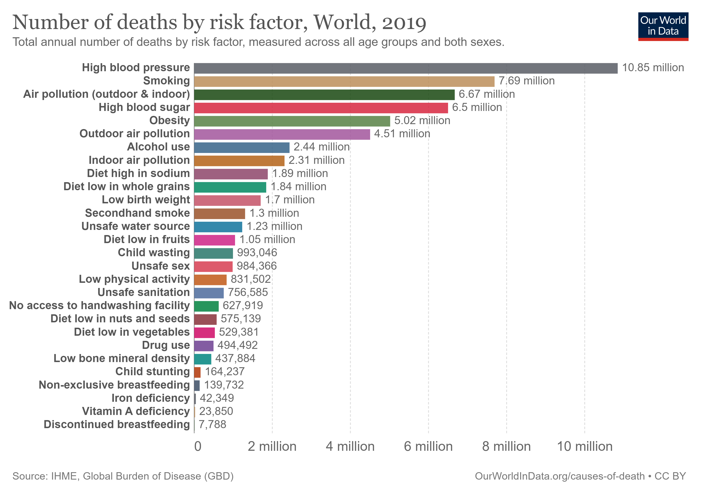
Notes:
Washington Üniversitesi Tıp Fakültesi Sağlık Metrikleri ve Değerlendirme Enstitüsü (IHME)

Slide 7
Notes:
Engelliliğe Ayarlanmış Yaşam Yılı (DALY): Erken yaşlardaki ölümler ile ölümle sonuçlanmayan ancak uzun dönemli işlev kaybına yol açan hastalıklar ve yaralanmalar nedeniyle kaybedilen yılları sayan mutlak bir sağlık kaybı ölçütüdür. 1 DALY, 1 sağlıklı yaşam yılından kaybı ifade eder.

Slide 8
Dünyada yürütülen başlıca programlar

Slide 9
Bulaşıcı Olmayan Hastalıkların Önlenmesine ve Kontrolüne ilişkin Küresel Eylem Planı (2013-2020)
Dünya Sağlık Örgütü’ne üye devletlerin sağlık bakanları tarafından Mayıs 2011’de onaylanan Bulaşıcı Olmayan Hastalıklara ilişkin Moskova Bildirgesi’nde, devlet ve hükümet başkanları tarafından Eylül 2011’de onaylanan BM Bulaşıcı Olmayan Hastalıklar Siyasi Bildirgesi’nde bulaşıcı olmayan hastalıkların önlenebilirliğine ilişkin geniş bilgi ve deneyim birikimine ve bu hastalıkların önlenmesi ve kontrolüne ilişkin çok sektörlü ulusal politika ve planlar geliştirme, güçlendirme ve ulusal koşullara uygun ulusal hedefler ve göstergeler geliştirilmesi hususunu değerlendirme taahhüdünde bulunmuşlardır.
Dünya Sağlık Asamblesi Mayıs 2013’te Bulaşıcı Olmayan Hastalıkların Önlenmesi ve Kontrolüne ilişkin 2013-2020 Küresel Eylem Planı’nı onaylamıştır.

Slide 10
Notes:
Bulaşıcı olmayan hastalıklardan kaynaklanan zamansız ölümlerin 2025 yılına kadar göreli olarak %25 azaltılması hedefi de dahil olmak üzere 2025 yılına kadar ulaşılması gereken 9 küresel BOH hedefine yönelik ilerleme kaydedilmesine katkıda bulunacak bir yol haritası ve politika seçenekleri menüsü sunulmaktadır.

Slide 11
Küresel Kalp Girişimi: Kardiyovasküler Hastalıkları Yenmek için Beraber Çalışalım (2016)
Dünya Sağlık Örgütü’nün ve ABD Hastalık Kontrol ve Önleme Merkezi’nin hükümetleri kardiyovasküler hastalıkların önlenmesini ve kontrolünü güçlendirmede desteklemek için başlattığı bir girişimdir.
Girişim birlikte kullanıldığında küresel olarak kalp hastalığı üzerinde büyük etkisi olacak kanıta dayalı beş teknik paketten oluşmaktadır.

Slide 12
Küresel Kalp Girişimi (Global Hearts Initiative)
MPOWER
Küresel tütün epidemiyolojisi ile mücadele
ACTIVE
Fiziksel aktiviteyi arttırmak
SHAKE
Tuz tüketimini azaltmak
REPLACE
Trans yağ asitlerini beslenmeden çıkarmak
HEARTS
Birinci basamakta kardiyovasküler hastalık yönetimi

Slide 13
Sürdürülebilir Kalkınma Hedefleri 2030
2030’a kadar bulaşıcı olmayan hastalıklardan kaynaklanan erken ölümlerin, bu hastalıkların önlenmesi ve tedavisi yoluyla üçte bir oranında azaltılması ve akıl ve ruh sağlığının ve esenliğinin geliştirilmesi

Slide 14
Türkiye’de yürütülen başlıca programlar

Slide 15
Bulaşıcı Olmayan Hastalıklarda Önleme Ve Kontrol Programları
Ana Başlıkları;
1. Bulaşıcı olmayan hastalıklarının gelişiminin önlenmesi
a. Toplumun risk faktörleri ile ilgili farkındalığının artırılması
b. Koruyucu sağlık hizmetleri ile hastalık gelişiminin önlenmesi
2. Erken tanı ve uygun tedavi hizmetlerinin sunulmasının geliştirilmesi
3. Komplikasyonların önlenmesi ve rehabilitasyon hizmetlerinin geliştirilmesi
4. İzleme ve değerlendirme çalışmalarının güçlendirilmesi
Çalışma alanları;
Her bir programda çalışma grupları ile faaliyetlere dair teknik çalışmalar,
Yürütme kurulları ile faaliyetler izlenmesi,
İlgili Bakanlıklar, STK’lar ve 81 il sorumlularının yer aldığı Genel kurul çalışmaları ile ortak çalışma yöntemleri geliştirilmekte ve yaygınlaşması

Slide 16
Türkiye Bulaşıcı Olmayan Hastalıklar Çok Paydaşlı Eylem Planı 2017–2025
Vizyon, bulaşıcı olmayan hastalıkların kaçınılabilir yükünden arınmış bir Türkiye.
Amaç, bulaşıcı olmayan hastalıklardan kaynaklanan önlenebilir ölümleri ve engellilik yükünü azaltmak yoluyla bireylerin her yaşta ulaşılabilir en yüksek sağlık standartlarına sahip olmalarını sağlayarak toplumun sağlık ve iyilik düzeyini yükseltmek.

Slide 17
Türkiye Bulaşıcı Olmayan Hastalıklar Çok Paydaşlı Eylem Planı 2017–2025
Kapsam, eylem planı, en çok ölüm ve hastalık yüküne yol açan bulaşıcı olmayan hastalıkların (kardiyovasküler hastalıklar, kanser, kronik kalp hastalıkları ve diyabetin) ve ortak davranışsal risk faktörlerinin (tütün kullanımı, sağlıksız beslenme, fiziksel hareketsizlik ve alkol kullanımı) azaltılmasına yönelik ulusal hedeflere ulaşmak amacıyla her düzeyde koordineli ve uyumlu adımlar atılması konusunda tüm paydaşlarla ortak çalışmaya dair yol haritasını kapsar.
Stratejik yaklaşım, sağlıkta eşitsizliklerin ve eş zamanlı olarak bulaşıcı olmayan hastalıklara yakalanma oranının azaltılması için toplum düzeyinde sağlığın teşviki ve hastalıkların önlenmesine yönelik programlar geliştirmek, yüksek risk altındaki bireylerin erken tespiti, toplumun etkili tedavi ve bakım almasına yönelik sistematik ve entegre politikalar geliştirmek ve ulusal düzeyde çok paydaşlı işbirliklerini güçlendiren kapsamlı bir şekilde ele alınması stratejik yaklaşımdır.

Slide 18
Bulaşıcı Olmayan Hastalıklar İçin Küresel Hedefler ve Ülke Hedeflerimiz
Eylül 2011’de onaylanan Birleşmiş Milletler (BM) Genel Kurul 66. oturumunda Bulaşıcı Olmayan Hastalıklar Siyasi Bildirgesinde, Devlet ve Hükümet Başkanları, BM BOH Siyasi Bildirgesinde 2013 yılına kadar bulaşıcı olmayan hastalıkların önlenmesi ve kontrolüne ilişkin çok sektörlü ulusal politika, planlar geliştirme/güçlendirme, ulusal koşullara uygun ulusal hedefler ve göstergeler geliştirilmesi hususunu değerlendirme taahhüdünde bulunmuşlardır.

Slide 19
Bulaşıcı Olmayan Hastalıklar Çok Paydaşlı Eylem Planı 2017-2025 mevcut tüm programları kapsayan çerçeve bir belgedir. Türkiye Bulaşıcı Olmayan Hastalıklar Çok Paydaşlı Eylem Planı 2017 – 2025, aşağıdaki dokümanlar göz önünde bulundurularak geliştirilmiştir:
DSÖ Bulaşıcı Olmayan Hastalıkların Önlenmesi ve Kontrolüne İlişkin Küresel Eylem Planı (2013-2020)
DSÖ Avrupa Bölgesi, Sağlık 2020 (Health 2020: The European Policy for Health and Well-being)
Bulaşıcı Olmayan Hastalıkların Önenmesi ve Kontrolüne Yönelik Avrupa Stratejisinin Uygulanmasına İlişkin Eylem Planı 2012-2016
Bulaşıcı Olmayan Hastalıklara İlişkin Küresel Durum Raporu 2014 (Global Status Report on Noncommunicable Diseases 2014)
T.C. Sağlık Bakanlığı Stratejik Plan 2013-2017
Türkiye Kronik Hava Yolu Hastalıkları Önleme ve Kontrol Programı (2014-2017)
Türkiye Kalp ve Damar Hastalıklarını Önleme ve Kontrol Programı (2015-2020)
Ulusal Tütün Kontrol Programı-Eylem Planı (2015-2018)
Türkiye Sağlıklı Beslenme ve Hareketli Hayat Programı (2014-2017)
Türkiye Aşırı Tuz Tüketiminin Azaltılması Programı (2017-2021)
Türkiye Diyabet Programı (2015-2020)
Türkiye Böbrek Hastalıkları Önleme ve Kontrol Programı (2014-2017)
Türkiye Kas ve İskelet Sistemi Hastalıkları Önleme ve Kontrol Programı (2016-2020)
Ulusal Kanser Kontrol Programı (2013-2018)

Slide 20
Bulaşıcı Olmayan Hastalıkların Risk Faktörlerinin Önleme ve Kontrolüne Yönelik Kanıta Dayalı Programlar
Ülkemizde önlenebilir bulaşıcı olmayan hastalıklardan kaynaklanan erken ölümlerin engellenmesi için tütün ve sigara kullanımının, sağlıksız beslenmenin, fiziksel hareketsizliğin ve alkol kullanımının önlenmesine yönelik kanıtlanmış çözümlerin hayata geçirilmesi için hazırlanan ve uygulanmakta olan programlar;
Tütün Kontrolü Strateji Belgesi ve Eylem Planı (2018-2023)
Türkiye Sağlıklı Beslenme ve Hareketli Hayat Programı Yetişkin ve Çocukluk Çağı Obezitesinin Önlenmesi ve Fiziksel Aktivite Eylem Planı (2019-2023)
Türkiye Aşırı Tuz Tüketiminin Azaltılması Programı (2017-2021)

Slide 21
Türkiye’de Bulaşıcı Olmayan Hastalıklar İçin Önleme ve Kontrol Çalışmaları
Türkiye Diyabet Programı (2015-2020)
Türkiye Böbrek Hastalıkları Önleme ve Kontrol Programı (2018-2023)
Türkiye Kronik Hava Yolu Hastalıkları Önleme ve Kontrol Programı (2014-2017)
Türkiye Kalp ve Damar Hastalıkları Önleme ve Kontrol Programı (2021-2026)
Kas ve İskelet Sistemi Hastalıkları Önleme ve Kontrol Programı (2021-2026)
Türkiye Kanser Kontrol Programı
Türkiye Sağlıklı Yaşlanma Eylem Planı ve Uygulama Programı (2021-2026)

Slide 22
Tütün ve Sigara

Slide 23
İnsan sağlığına zararlı alışkanlıkların başında gelen tütün kullanımı bütün ülkelerde bir salgın haline gelmiş çok önemli bir halk sağlığı sorunudur. Genel bir yaklaşımla tütün, yıllık ölümlerin yüzde 25’inden sorumludur. Sigara içenlerin yaklaşık yarısının sigaranın yol açtığı bir hastalıktan öldükleri hesaplanmaktadır. Dünyada sigara kullanımı nedeniyle 8 saniyede bir kişi ölmektedir.
Sigaraya atfedilebilecek BOH’lar arasında farklı kanserler, iskemik kalp hastalığı (İKH), inme ve diğer KVH ve dolaşım hastalıkları, kronik obstrüktif akciğer hastalığı, peptik ülser, diyabet, katarakt, maküler dejenerasyon ve romatoid artrit bulunmaktadır.

Slide 24
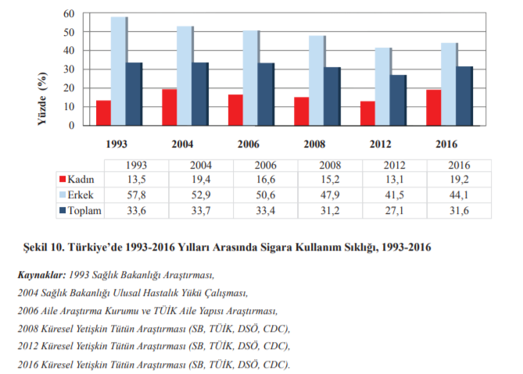

Slide 26
Tütün Kontrolü Strateji Belgesi ve Eylem Planı (2018-2023)
Tütün kullanımının giderek artmasına, dünya çapında insan sağlığını tehdit edebilecek boyutlara ulaşmasına ve tütün şirketleri tarafından pazar oluşturma stratejilerine karşı geliştirilen ve bu konudaki ilk uluslararası anlaşma özelliğini taşıyan Tütün Kontrol Çerçeve Sözleşmesi, 21 Mayıs 2003 tarihinde Dünya Sağlık Örgütü’nün 56. Dünya Sağlık Asamblesinde kabul edilmiştir.
5261 sayılı Kanun ile ülkemiz tarafından da kabul edilmiş ve 30 Kasım 2004 tarihli ve 25656 sayılı Resmi Gazetede yayımlanarak yürürlüğe girmiştir.
Bu sözleşme kapsamında yapılacak çalışmaların planlanması ve ülkemizde sigara tüketiminin kontrol altına alınarak vatandaşlarımızın, özellikle gençlerimizin korunması amacıyla Ulusal Tütün Kontrol Programı hazırlanmıştır. (2006-2010)
Ulusal Tütün Kontrol Programı Eylem Planı (2008–2012/ 2015-2018)

Slide 27
Tütün Kontrolü Strateji Belgesi ve Eylem Planı (2018-2023)
Türkiye, DSÖ’nün MPOWER stratejisini bütünüyle uygulayan ilk ülkedir.
Sağlık ve eğitim kurumları ile toplu taşımada sigara kullanımını sınırlandıran sigara kullanımına karşı ilk kanun 1996’da uygulamaya koyulmuştur. Söz konusu kanunla ayrıca her tür reklam ve tanıtım yasaklanmış, TV şirketleri sigara içmenin zararları ile ilgili eğitsel programlar yapmakla sorumlu kılınmış, tütün ürünlerinin 18 yaşın altındakilere satışı yasaklanmış ve sigara paketlerinin üzerine sağlıkla ilgili uyarılar yerleştirilmiştir.
Tütün Kontrol Çerçeve Sözleşmesi hükümleri kapsamında dumansız alanları, konaklama kurumlarını (restoranlar, barlar, kafeler vs.), taksileri ve okulların açık alanlarını kapsayacak şekilde genişletilmiştir. Ayrıca, tütün ile ilgili tanıtım veya sponsorluklara da yasaklama getirilmiştir.
Notes:
Tütün Kontrol Çerçeve Sözleşmesi

Slide 28
Monitor (M)/İzle | Tütün kullanımının izlenmesi Koruyucu önlem çalışmalarının izlenmesi Sigara bırakma konusunda yardım sağlanmasına yönelik çalışmaların izlenmesi Tütün ve ürünlerinin zararları konusunda uyarı çalışmalarının izlenmesi Sigara reklam, promosyon ve sponsorluklarının yasaklanması çalışmalarının izlenmesi Sigara fiyat ve vergilerinin arttırılması ile ilgili çalışmaların izlenmesi
Protect (P)/Koru | Çevresel sigara dumanı maruziyetinin önlenmesine yönelik çalışmalar Hastanelerde sigara kullanımının önlenmesi çalışmaları İş yerlerinde sigara kullanımının önlenmesi çalışmaları Okullarda sigara kullanımının önlenmesi çalışmaları
Offer (O)/Öner | Sigara bırakma hatları Telefon temelli sigara bıraktırma çalışmaları Sigara bırakma eğitimi çalışmaları Nikotin yerine koyma tedavisi temelli sigara bıraktırma çalışmaları
Warn (W)/Uyar | Sigara karşıtı zorunlu yayın çalışmaları Medya kampanyaları Sigara paketlerindeki uyarıcı yazı ve resim düzenlenmesi çalışmaları
Enforce (E)/Yasakla | Sigara reklam, promosyon ve sponsorluklarının yasaklanması çalışmaları Sigara satışına yaş sınırı getirilmesi çalışmaları
Raise (R)/Vergilendir | Sigara fiyat ve vergilerinin arttırılması ile ilgili çalışmalar
Notes:
Kaynak: Çalışkan S. & Metintaş S. (2018). Dünyada Tütün Kontrol Uygulamalarının Küresel Ölçekte Değerlendirilmesi. Türk Dünyası Uygulama ve Araştırma Merkezi Halk Sağlığı Dergisi. 2018; 3(1),32-41.

Slide 29
Tütün Kontrolü Strateji Belgesi ve Eylem Planı (2018-2023)
Nihai amaç:
Toplumdaki tüm bireyleri, tütün ürünlerinin sağlık, ekonomik, çevresel ve sosyal zararlarından korumak

Slide 30
Notes:
3 ara amaç

Slide 31
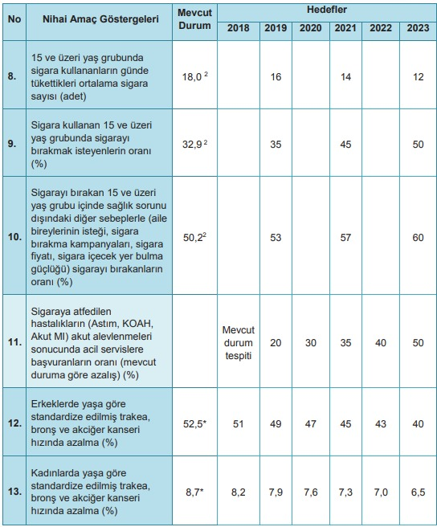

Slide 32
Fiziksel Aktivite ve Beslenme

Slide 33
Fiziksel aktivite yetersizliği
Fiziksel hareketsizlik, dünyada ölüme neden olan risk faktörleri sıralamasında dördüncü sırada yer almaktadır.
Hareketsizlik yüzünden her yıl 3.2 milyon insan hayatını kaybetmektedir.
Yeterince hareketli olmayan insanlar, tüm nedenlere dayalı mortalite açısından %20 ile %30 arası daha yüksek risk altındadır.
Düzenli fiziksel aktivite; yüksek tansiyon gibi kardiyovasküler hastalık, diyabet, meme ve kolon kanseri ve depresyon riskini azaltmaktadır. Meme ve kolon kanserlerinin yaklaşık % 21-25’inin, diyabetin % 27’sinin ve iskemik kalp hastalığının %30’unun ana nedeninin fiziksel aktivite yetersizliği olduğu tahmin edilmektedir.
Fiziksel aktivite yetersizliği en çok yüksek gelirli ülkelerde görülmektedir fakat bazı orta gelirli ülkelerde de özellikle kadınlar arasında çok yüksek seviyeler görülmektedir.

Slide 35
Sağlıksız beslenme
Çoğu insan DSÖ tarafından hastalık önleme için tavsiye edilenden daha fazla tuz tüketmektedir; yüksek tuz tüketimi, yüksek tansiyon ve kardiyovasküler riske dair önemli bir belirleyicidir.
Doymuş yağların ve trans yağ asitlerinin fazla tüketimi, kalp hastalığıyla ilişkilidir.
Sağlıksız beslenme, kıt kaynaklı ortamlarda hızla yükselmektedir.
Şeker ve şekerli yiyeceklerin fazla miktarda tüketimi, fazla ve gereksiz enerji alımına, vücut ağırlığının artmasına ve besleyici değeri yüksek olan diğer yiyeceklerin tüketiminin de azalmasına neden olur.
Bunun yanı sıra fazla şeker tüketimi metabolik sendrom, kalp damar hastalıkları, diyabet, hipertansiyon ve böbrek hastalıkları riski ile ilişkili olduğundan tüketimlerinin azaltılması önem taşır.

Slide 36
Fazla kiloluluk ve obezite
Fazla kilo ve obezite yüzünden her yıl en az 3.4 milyon kişi hayatını kaybetmektedir.
Kalp hastalığı, felç ve diyabet riski; beden kütle indeksinin (BKİ) artmasına bağlı olarak giderek artmaktadır.
DSÖ Avrupa Bölgesi, Doğu Akdeniz Bölgesi ve Amerika Kıtası Bölgesi’nde kadınların %50’sinden fazlası fazla kiloludur.
Bebekler ve çocuklar arasındaki en yüksek fazla kilo prevalansı, üst-orta gelir gruplarındadır.
Fazla kilodaki en hızlı artış ise alt-orta gelir grubunda görülmektedir.

Slide 37
SAĞLIKLI BESLENME
Sağlıklı gıda besin güvenilirliği ile birlikte uygun miktarda tüketildiğinde sağlıklı beslenmeye katkı sağlayan gıdalardır. Sağlıksız gıdalar ise yüksek oranda doymuş yağ, trans yağ, serbest şeker ve tuz içeren yani yüksek kalorili besin değeri düşük gıdalardır.
Dünya Sağlık Örgütü önerilerine göre sağlıklı beslenme için günlük 2000 kalori tüketen sağlıklı bir yetişkinin; toplam yağ alımı günlük toplam enerji alımının %30'unu geçmemeli; doymuş yağ alımı toplam enerji alımının % 10' undan az olmalı; trans yağlardan gelen enerji miktarı toplam enerji alımının % 1’inden az olmalı, özellikle endüstriyel trans yağlar elimine edilmeli ve doymuş yağlar yerine daha çok doymamış yağlar tercih edilmeli, doğal ve eklenmiş şekerden gelen kalori toplam kalorinin %35’ini geçmemesi ve tuz alımı günlük 5 gramdan az olmalıdır.
Türkiye Beslenme Rehberinde de yaş grupları ve cinsiyete göre kalori ve beslenme önerileri yer almaktadır.

Slide 38
Türkiye Sağlıklı Beslenme ve Hareketli Hayat Programı
Obezitenin önlenmesine yönelik faaliyetlere hız vermek, belirlenen hedeflere ulaşmak, ihtiyaçlar doğrultusunda yeni hedef ve stratejiler belirlemek ve faaliyetlerin belirli bir çerçevede yürütülmesini sağlamak amacıyla ulusal bir programın hazırlanması ve eylem planının acilen uygulanması ihtiyacı doğmuş ve ülkemizde görülme sıklığı giderek artan obezitenin önlenmesine yönelik bilimsel ve politik kararlılığın oluşturulması ve sektörler arası faaliyetlerin güçlendirilmesi amacıyla “Türkiye Obezite ile Mücadele Programı 2010-2014” hazırlanmıştır.
Program obezite ile mücadelede yeterli ve dengeli beslenmenin sağlanmasına yönelik önlemlerin yanı sıra toplumda düzenli fiziksel aktivitenin teşvik edilmesine dair hususları da kapsadığından adı “Türkiye Sağlıklı Beslenme ve Hareketli Hayat Programı” olarak değiştirilerek 29 Eylül 2010 tarihli ve 27714 sayılı Resmi Gazete’de Başbakanlık Genelgesi olarak yayımlanmıştır. Daha sonra “Türkiye Sağlıklı Beslenme ve Hareketli Hayat Programı (2014- 2017)” güncellenmiştir.
Notes:
Son güncelleme ise Türkiye Sağlıklı Beslenme ve Hareketli Hayat Programı Yetişkin ve Çocukluk Çağı Obezitesinin Önlenmesi ve Fiziksel Aktivite Eylem Planı 2019-2023

Slide 39
Türkiye Sağlıklı Beslenme ve Hareketli Hayat Programı Yetişkin ve Çocukluk Çağı Obezitesinin Önlenmesi ve Fiziksel Aktivite Eylem Planı (2019-2023)
Misyon:
Sağlığın geliştirilmesi ve sağlıklı olmanın teşvik edilmesi / güvenli çevrelerin oluşturulması korunması / dezavantajlı gruplar dikkate alınmak sureti ile bütüncül sağlık hizmetinin sunulması

Slide 40
Türkiye Sağlıklı Beslenme ve Hareketli Hayat Programı Yetişkin ve Çocukluk Çağı Obezitesinin Önlenmesi ve Fiziksel Aktivite Eylem Planı (2019-2023)
Amaç: Ülkemizde görülme sıklığı giderek artan, çocuklarımızı ve gençlerimizi etkileyen obezite ile etkin şekilde mücadele etmek için Bakanlığımız Stratejik Planında yer aldığı üzere Sağlığa yönelik çevresel risklerden bireyleri korumak ve sağlıklı hayat tarzını teşvik ederek yaygınlaştırmak için sağlıklı beslenme alışkanlıklarını kazandırmak ve geliştirmek; hareketli hayat alışkanlıklarını kazandırmak ve geliştirmek için sağlıklı gıda tüketilmesinin teşvik edilmesi; sağlıksız gıda ( doymuş yağ, trans yağ, serbest şeker ya da tuz içeriği yüksek -enerji değeri yüksek besin değeri düşük-) tüketiminin azaltılması ile yeterli ve dengeli beslenme ve düzenli fiziksel aktivite alışkanlığı kazanmalarını teşvik etmektir.
Böylece ülkemizde obezite ile ilişkili hastalıkların (kalp-damar hastalıkları, diyabet, bazı kanser türleri, hipertansiyon, kas-iskelet sistemi hastalıkları vb.) görülme sıklığının azaltılması hedeflenmektedir.
Eylem planı ile ülkemizde planlanan çalışmaların belirli bir program dâhilinde yapılması, ölçülebilir, izlenebilir olması ve eşgüdümün sağlanması da amaçlanmıştır.

Slide 41
Türkiye Sağlıklı Beslenme ve Hareketli Hayat Programı
Ulusal ve yerel düzeyde politik istek ve kararlılığın sağlanması, koruyucu sağlık hizmetleri kapsamında toplumun, farklı araçlar kullanılarak obezite, yeterli ve dengeli beslenme ve fiziksel aktivite konularında bilinçlendirilmesi, farkındalık çalışmaları, gerekli mevzuat düzenlemelerinin ve işbirliklerinin yapılması, obezitenin teşhis ve tedavisine yönelik önlemlerin alınması ve izleme ve değerlendirme çalışmaları bu programın kapsamını oluşturmaktadır.
Türkiye Sağlıklı Beslenme ve Hareketli Hayat Programı 3 bölümü içerir.

Slide 42
BÖLÜM I. YETİŞKİNLERE YÖNELİK EYLEM PLANI HEDEF VE STRATEJİLER
A. Bütünsel sağlık yaklaşımı için yönetişim ve iş birliklerinin güçlendirilmesi
Ana Öncelik: Önemli bir halk sağlığı sorunu olan obezitenin önlenmesi ve azaltılması için ilgili kurum ve kuruluşlarla iş birliği içinde obezite ile mücadele eylem planının uygulanmasını sağlayarak obezite ile etkin mücadele etmek.
B. Sağlıklı beslenme çevreleri oluşturulması
Ana Öncelik: Toplumda yeterli ve dengeli beslenme ve fiziksel aktivite alışkanlığını kazandırmak ve obezite riskini azaltmak.

Slide 43
C. Özellikle dezavantajlı gruplar başta olmak üzere yaşam boyu sağlıklı beslenmenin kazanımlarının desteklenmesi
Ana Öncelik: Türkiye Sağlıklı Beslenme ve Hareketli Hayat Programı kapsamında bütün vatandaşlar için dengeli ve sağlıklı beslenme için sağlıklı gıdaya erişimini sağlamak.
D. Sağlık hizmetlerinin reorganizasyonu; entegre sağlık hizmeti sunumu (beslenmeyle ilgili bilgi ve danışmanlık verilmesi, erken tanı, tedavi rehabilitasyon hizmetleri)
Ana Öncelik: Sağlık kuruluşlarına başvuran bireyleri fazla kiloluluk ve obezite açısından değerlendirmek, obezite teşhisi konan hastaların erken tanı, danışmanlık ve tedavilerini (tıbbi ve cerrahi tedaviler dâhil olmak üzere) yapmak, obezite ve obezite ile ilişkili kronik hastalıkların tedavisinin yol açtığı sağlık harcamalarını ve obezite sıklığını azaltmak.

Slide 46
BÖLÜM II. ÇOCUKLUK ÇAĞI OBEZİTESİNİN ÖNLENMESİ EYLEM PLANI (2019-2023)
Türkiye Çocukluk Çağı Şişmanlık (COSI-TUR) 2016 Araştırması’nın sonuçlarına göre;
Şişmanlık ve Fazla Kiloluluk: İlkokul 2. Sınıf öğrencilerinin %9,9’u şişman, %14,6’sı fazla kilolu, %1,5’i zayıf, %74 normal
Bodurluk: Türkiye: %2.3
Kuzeydoğu Anadolu %3.5 Ortadoğu Anadolu %3.5 Güneydoğu Anadolu %5.4
Öğrencilerin Doğum Ağırlığı: Ortalama 3179,5 g
Öğrencilerin Anne Sütü Alma Süreleri: Ortalama 15,6 ay
Öğrencilerin Sadece Anne Sütü Alma Süresi: Ortalama 4.5 ay

Slide 47
BÖLÜM II. ÇOCUKLUK ÇAĞI OBEZİTESİNİN ÖNLENMESİ EYLEM PLANI (2019-2023)
A. Hayata sağlıklı bir başlangıcın desteklenmesi
“Çocukluk çağı obezitesi riskinin azaltılması ve BOH’ların önlenmesi için mevcut doğum öncesi ve gebelik öncesi bakım rehberliklerinin güçlendirilerek entegre edilmesi”
Ana Öncelik: Mümkün olabildiğince erken yaşta/aşamada etkili bir yaklaşımı sağlamak
B. Okullarda ve okul öncesinde daha sağlıklı çevrelerin teşvik edilmesi
“Sağlıklı davranışların geliştirilmesi ve çocukların uygun büyümelerinin sağlanması, erken çocukluk döneminde sağlıklı beslenme, uyku ve fiziksel aktivitenin desteklenmesi ve rehberlik sağlanması”
“Okul çağı çocuklar ve ergenlerde sağlık ve beslenme okuryazarlığı, fiziksel aktivitenin geliştirilmesine yönelik sağlıklı okul çevrelerinin geliştirilmesi için kapsamlı programlar uygulanması”
Ana Öncelik: Okullarda çocukların sağlığını öncelik olarak belirlemek
Notes:
okullarda sağlıklı diyet ve fiziksel aktiviteyi teşvik etmek için, beden eğitimi ile ilgili müfredat ve okul kantinlerinde satılan yiyeceklerin düzenlenmesi de dâhil olmak üzere çeşitli önlemler alınmıştır

Slide 48
BÖLÜM II. ÇOCUKLUK ÇAĞI OBEZİTESİNİN ÖNLENMESİ EYLEM PLANI (2019-2023)
C. Ailelerin bilgilendirilmesi ve güçlendirilmesi
“Obez olan çocuk ve gençler için yaşam tarzı ağırlık yönetimi üzerine çok bileşenli aile tabanlı hizmet sağlanması”
Ana Öncelik: Çocuklu aileleri günlük besinleri ve sağlıklı seçenekler hakkında bilgilendirmek
D. Sağlıklı seçeneklerin kolay seçenek olmasının sağlanması
“Çocuk ve ergenler tarafından şekerli ve sağlıksız gıdaların alımını azaltan ve sağlıklı gıdaların alımını teşvik eden kapsamlı programların uygulanması”
Ana Öncelik: Çocuklara sağlıklı gıda seçeneklerinin geniş bir şekilde sunulmasını/erişilebilirliğini sağlamak

Slide 49
BÖLÜM II. ÇOCUKLUK ÇAĞI OBEZİTESİNİN ÖNLENMESİ EYLEM PLANI (2019-2023)
E. Çocuklara yönelik pazarlama baskısının azaltılması
Ana Öncelik: Çocukların yüksek yağ, tuz ve şeker içeren gıda /içecek reklamlarına maruz kalmalarını sınırlamak, konuyla ilgili mevzuat ve düzenlemeler geliştirmek gibi etkili önlemler almak ve mevzuatın etkin bir şekilde uygulanabilmesi için mekanizmalar oluşturmak.
“Sağlıksız gıdaların pazarlanma gücü ve çocuk ve ergenlerin pazarlama maruziyetinin azaltılması için alkolsüz içecekler ve gıda pazarlamaları üzerine DSÖ öneri setlerinin uygulanması”

Slide 51
BÖLÜM III. FİZİKSEL AKTİVİTE EYLEM PLANI
Vizyon; Fiziksel olarak aktif bir hayat sayesinde bütün vatandaşların daha sağlıklı ve uzun yaşamasını sağlamak
Misyon; Tüm kamu kurum ve kuruluşları ve sektörler arası iş birliğini sağlayarak fiziksel inaktivite ve sedanter yaşam tarzını azaltmak, fiziksel aktiviteyi desteklemek, cinsiyet, yaş, gelir düzeyi, eğitim ve bölgeler arası fiziksel olarak aktif olmada eşit olanaklar sağlamak, “sedanter çevreleri” azaltmak ve fiziksel aktivite için engelleri kaldırmak

Slide 52
Hedef Dünya Sağlık Örgütü’nün hedefine uygun olarak yetişkinlerde ve ergenlerde 2030 yılına kadar fiziksel inaktivitenin prevalansında %15 göreceli bir azalma sağlamaktır.
A. Fiziksel aktiviteyi geliştirmek için liderlik ve koordinasyonun sağlanması
“Aktif Toplum Oluşturulması”
B. Çocuk ve adolesanların gelişiminin desteklenmesi
“Çocuklarda ve adolesanlarda fiziksel aktiviteyi artırmak ve sedanter davranışları azaltmak için kapsamlı programların uygulanmasının sağlanması”
C. Tüm yetişkinler için ulaşım, boş zaman süreleri, işyerleri dahil olmak üzere ve sağlık sistemi aracılığıyla fiziksel aktiviteyi günlük hayatlarının bir parçası olarak teşvik etmek
“Aktif Çevrelerin Oluşturulması “
D. Yaşlı insanların fonksiyonel kapasitesinin eski haline getirilmesi, yaşlılar arasında fiziksel aktiviteyi teşvik etmek
“Aktif İnsanların Oluşturulması”

Slide 53
Tuz tüketimi

Slide 54
Diyetle alınan tuz miktarı ile kan basıncı yüksekliği arasında doğrudan ilişki vardır.
Diyetle alınan tuzun 10 gramdan 5 grama düşürülmesi inme riskini %23 ve kardiyovasküler hastalıkların riskini %17 azaltabilir.
Sistolik kan basıncının 10mmHg düşürülmesi koroner kalp hastalıklarında %22 ve inmelerde %41’lik bir düşüş sağlar. Bu her yıl 2.5 milyon önlenebilir ölüm anlamına gelmektedir.
Toplumda tuz tüketiminin azaltılması en fazla maliyet etkin sonuçlara sahip halk sağlığı uygulamasıdır.

Slide 55
Türkiye Aşırı Tuz Tüketiminin Azaltılması Programı (2017-2021)
Dünya Sağlık Örgütü tarafından önerilen günlük tuz miktarı 5 gramdır (1 tepeleme çay kağığı / 1 silme tatlı kaşığı)
DSÖ 2025 yılı itibariyle tuz tüketimini %30 oranında azaltmayı hedeflemektedir.
Bu çerçevede Türkiye Aşırı Tuz Tüketiminin Azaltılması Eylem Planı (2011- 2015) oluşturulmuş ve eylem planı çerçevesinde tuz tüketiminin azaltılmasına yönelik aktiviteler ve güncellemeler gerçekleştirilmiştir.

Slide 56
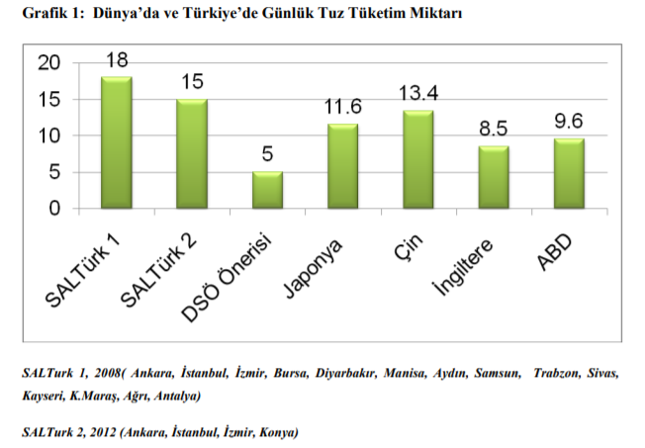

Slide 57
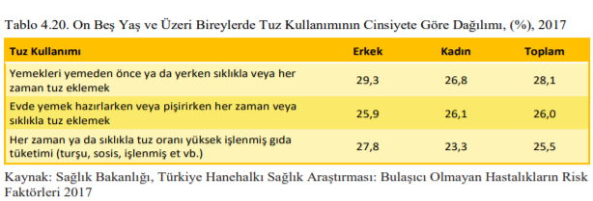

Slide 58
Türkiye Aşırı Tuz Tüketiminin Azaltılması Programı (2017-2021)
AMAÇ: Kısa ve uzun vadeli tuz alımının azaltılması için hedeflerin belirlenmesi
HEDEF: Tuz/sodyum tüketiminin %30 azaltılması hedefine ulaşmak için toplumda tuz tüketimi ve aşırı tuz tüketimine neden olan majör faktörler saptanacak buna göre kısa ve uzun vadede tuz tüketiminin azaltılmasına yönelik hedefler belirlenecek
STRATEJİ:
Tuz Tüketimi Bilimsel Danışma Kurulunun düzenli olarak çalışması
Ulusal hedeflerin belirlenmesi
AKTİVİTELER:
Sağlık Bakanlığı koordinesinde ilgili paydaşların yer aldığı “Tuz Tüketimi Bilimsel Danışma Kurulu” toplantılarının gerçekleştirilmesi
Mevcut tuz tüketimi göz önünde bulundurularak yapılan araştırmalara göre ulusal düzeyde yaş, cinsiyet ve risk grupları için;
a) Tüketilmesi önerilen tuz, sodyum, potasyum ve iyot miktarlarının belirlenmesi
b) Tuz azaltma oranlarının belirlenmesi..

Slide 60
Türkiye Aşırı Tuz Tüketiminin Azaltılması Programları kapsamında;
Ekmekteki tuz oranı %25 azaltılmıştır. 100 gramda tuz miktarı 2 gramdan 1.5 grama düşürülmüştür. (Türk Gıda Kodeksi Ekmek ve Ekmek Çeşitleri Tebliği 2012)
Domates salçasındaki tuz miktarı % 64 azaltılmıştır (Türk Gıda Kodeksi Salça ve Püre Tebliği, 2014).
Zeytindeki tuz oranı %50 azaltılmıştır (Türk Gıda Kodeksi Sofralık Zeytin Tebliği, 2014).
Peynirdeki tuz oranı Türk Gıda Kodeksi uyarınca %35-61 azaltılmıştır.
Türk Gıda Kodeksi Tuz Tebliği uyarınca (2013) tuz paketlerinin üzerinde "Tuzu Azaltın Sağlığınızı Koruyun" ibaresi zorunludur.
Okul kantinlerinde cips satışını yasaklayan düzenleme temmuz 2011’den bu yana yürürlüktedir.

Slide 61
2011 yılındaki genelge ile enerji içecekleri, gazlı içecekler, aromalı içecekler ve kolalı içecekler ile kızartma ve cipslerin satışları yapılmayacak, bunların yerine süt, ayran, yoğurt, meyve suyu, taze sıkılmış meyve suyu ve tane ile satış yapılabilen meyve bulunacaktır şeklinde değiştirilmiştir.
Radyo Televizyon Üst Kurulu mevzuatına göre genel beslenme diyetlerinde aşırı tüketimi tavsiye edilmeyen gıdaların (yağ, yağa dönüşen asitler, tuz/sodyum ve şeker gibi gıda ve maddeleri içeren yiyecek ve içeceklerin) reklamı çocuk programlarının başında ve sonunda veya bu programların içinde yapılamaz.
Kamu kurumlarının kafeteryalarından ve yemekhanelerinden tuzluklar kaldırılmıştır. (27714 sayılı ve 29.09.2014 tarihli Resmi Gazetede Yayımlanan Genelge)

Slide 62
Diyabet ve obezite

Slide 63
Obezite, Dünya Sağlık Örgütü tarafından "Sağlığı bozacak ölçüde vücutta anormal veya aşırı yağ birikmesi" olarak tanımlanmaktadır.
Yetişkin erkeklerde vücut ağırlığının ortalama %15-20'sini, kadınlarda ise %25-30'unu yağ dokusu oluşturmaktadır. Erkeklerde bu oranın %25, kadınlarda ise %30'un üzerine çıkması durumunda obezite söz konusudur.
Obeziteyi belirlemek için Dünya Sağlık Örgütü'nün obezite sınıflandırması kullanılmakta ve genellikle Beden Kütle İndeksi esas alınmaktadır.

Slide 64
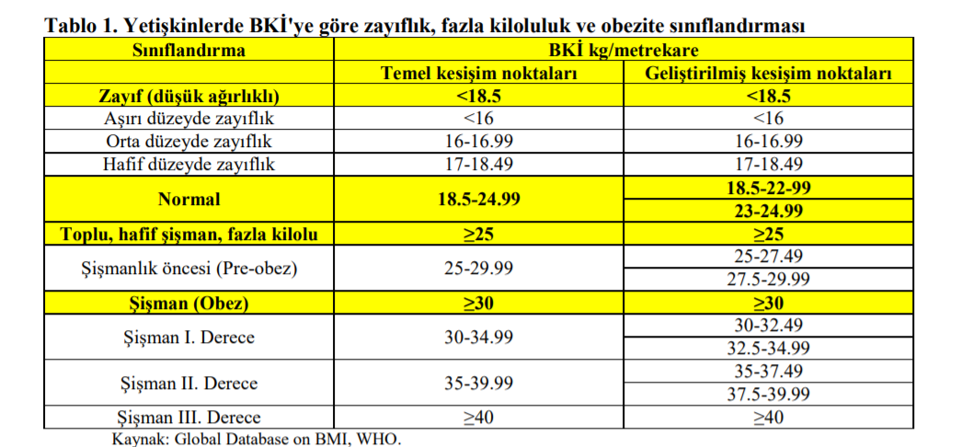

Slide 65
Obezitenin oluşmasında başlıca riskler ve riski etkileyen faktörler:
Aşırı ve yanlış beslenme alışkanlıkları
Yetersiz fiziksel aktivite
Yaş
Cinsiyet
Eğitim düzeyi
Sosyokültürel etmenler
Gelir durumu
Hormonal ve metabolik etmenler
Genetik etmenler
Psikolojik problemler
Sık aralıklarla çok düşük enerjili diyetler uygulama
Sigara-alkol kullanma durumu
Kullanılan bazı ilaçlar
Doğum sayısı ve doğumlar arası süre

Slide 68
Türkiye Diyabet Programı
Sağlık Bakanlığı bünyesinde, 1999 yılından itibaren diyabetle mücadele programları geliştirilmiş ve yürütülmüştür.
DSÖ Avrupa Bölge Ofisi ve Uluslararası Diyabet Federasyonu’nun (IDF) girişimi ile hazırlanan ve 1989 yılında ilan edilen “St.Vincent Bildirisi” bir diyabet stratejisi belirlemiş ve bu bildiri ülkemiz adına 1992 yılında imzalanmıştır.
1994 yılında Sağlık Bakanlığı önderliğinde “Ulusal Diyabet Programı” adı ile geliştirilen program uygulamaya konulmuş, St. Vincent Bildirisinin 10. yıldönümüne denk düşen Beşinci Takip Toplantısı 1999 yılında Sağlık Bakanlığı ev sahipliğinde İstanbul’da düzenlenmiş ve neticesinde “İstanbul Bildirisi” yayınlanmıştır.
Bu program 2003 yılında revize edilmiş ve “Ulusal Diyabet-Obezite-Hipertansiyon Kontrol Programı” olarak düzenlenmiştir.

Slide 69
Türkiye Diyabet Programı (2015-2020)
2011 yılında diyabete yönelik mücadele ve diyabet yönetimi politikalarının, DSÖ’nün ilgili strateji ve eylem planlarına paralel ve günümüzün mücadele tekniklerine uygun olarak yeniden düzenlenmesi amacıyla Türkiye Diyabet Önleme ve Kontrol Programı 2011-2014 hazırlanmış, 2014 yılında ise revize edilerek Türkiye Diyabet Programı 2015-2020 yayınlanmıştır.

Slide 70
Türkiye Diyabet Programı (2015-2020)
Amaç I. Etkin Diyabet Yönetimi için Politika Geliştirilmesi ve Uygulanması
Önemli bir halk sağlığı sorunu olan diyabet ve komplikasyonlarının önlenmesi ve azaltılması için ulusal ve yerel karar vericiler düzeyinde istek ve kararlılık sağlanmalıdır.
Bu nedenle, kamu, üniversite, sivil toplum kuruluşları ve özel sektörün katılımı ile etkin diyabet mücadelesine yönelik politika geliştirilmesi ve geliştirilen politikaların yürütülmesi gerekmektedir.

Slide 71
Amaca Yönelik Stratejiler
Türkiye Diyabet Programı’nın, bilinirliğini, yaygınlığını, ayrıca programa katılımı arttırmaya yönelik faaliyetler düzenlenmesi,
Diyabet ve komplikasyonlarına ilişkin mevcut durumu tespit etmeye yönelik araştırmaların standardize edilmesi ve desteklenmesi,
Diyabetli bireylere hizmet sunumuna yönelik personel ihtiyaçlarının belirlenmesi ve giderilmesi,
Epidemiyolojik veri üretilmesini sağlayacak mevzuat düzenlemelerinin yapılması ve ilgili kılavuzlar oluşturmak suretiyle epidemiyolojik diyabet verilerinin izlenmesinde standardizasyonun sağlanması,
Türkiye Diyabet Programı’nın, Türkiye Sağlıklı Beslenme ve Hareketli Hayat Programı (2014-2017) ile uyumunun sağlanması,
Diyabetin standart bakımı için gereken tüm tedavi eğitim ve danışmalık hizmetlerinin ve izlem ihtiyaçlarının sosyal güvenlik şemsiyesi altına alınarak, hizmete erişimin sağlanması,
Diyabete yönelik sağlık hizmetlerinin maliyet analizlerinin düzenli olarak yapılmasının sağlanması,
Diyabet tanı, tedavi ve izleminde standardizasyonun sağlanması,
Gebelik diyabetinde tanı, tedavi ve izlem standartlarının geliştirilmesi

Slide 72
Amaç II. Diyabetin Önlenmesini ve Erken Tanı Konmasını Sağlamak
Risk gruplarında ve prediyabetli bireylerde periyodik muayene ve hekim kontrolü ile yaşam tarzı değişikliği diyabeti önlemekte veya geciktirmektedir. Diyabetin erken tanısı, tedavi etkinliğini dramatik oranda arttırırken, diyabete bağlı gelişen komplikasyonları ciddi oranda azaltmaktadır. Bu konuda hem risk grupları ve hastaların hem de sağlık hizmeti veren grupların eğitilmesi önemlidir.
Amaç III. Diyabet ve Komplikasyonlarının Etkin Tedavisini Sağlamak
Diyabet ve komplikasyonlarının etkin tedavisi için uluslararası rehberler de kaynak alınarak ulusal düzeyde tanı, tedavi ve izlem standartları oluşturulmalı ve uygulanması sağlanmalıdır. Diyabetli bireylerin eğitimi, sağlıklı yaşam tarzı programlarına alınması, periyodik muayenelerinin ve tedavilerinin uygun bir şekilde yapılması için ilgili kurum ve kuruluşlarca gerekli altyapı oluşturulmalıdır.

Slide 73
Amaç IV. Çocukluk Çağında Diyabet Bakım ve Tedavisinin Geliştirilmesi, Tip 2 Diyabet ve Obezitenin Önlenmesi
Çocukluk çağı, 0-18 yaşı kapsamakta ve bu yaş grubunda görülen diyabet vakalarının büyük çoğunluğunu tip 1 diyabet oluşturmaktadır. Bu yaş grubunun farklı özellikleri nedeniyle ilgili stratejiler ve hedefler program içinde ayrı bir başlık altında toplanmıştır.
Amaç V. Diyabetin ve Diyabet Programı’nın Etkin İzlenmesi ve Değerlendirilmesi
Diyabetin etkin yönetimi ve diyabet ile ilgili rasyonel politikalar geliştirilebilmesi amacıyla, ülke genelinde diyabetin izlenebileceği ve değerlendirmesinin yapılabileceği ‘Diyabet Gözlemevi’ kurulmalıdır. Bu gözlemevi bireyler bazında diyabetin seyrinin hekim tarafından izlenmesini kolaylaştıracak ve karar vericiler düzeyinde diyabet politikaları geliştirilmesine hizmet edecektir. Ayrıca ‘Türkiye Diyabet Programı’nın izleme ve değerlendirilmesi yapılmalı ve programın etkinliğinin izlenerek ilgili kurum ve kuruluşlara ilerleme raporları sunulmalıdır.

Slide 74
Türkiye Böbrek Hastalıkları Önleme ve Kontrol Programı 2018-2023
Kronik Böbrek Hastalığı (KBH) dünyada ve ülkemizde önemli bir halk sağlığı sorunudur.
Diyaliz hastalarında ölüm oranları genel popülasyona göre 10-30 kat daha yüksektir, ölümlerin %50’den fazlası kardiyovasküler olaylara bağlı olarak gelişmektedir.
KBH erken saptandığında sıklıkla önlenebilir veya ilerlemesi geciktirilebilir olmasına karşın farkındalığı ve erken tanısının düşük olması birçok olguda buna olanak vermemektedir.
Türkiye’de hastalığın farkındalık oranı %1,6 düzeyindedir.

Slide 75
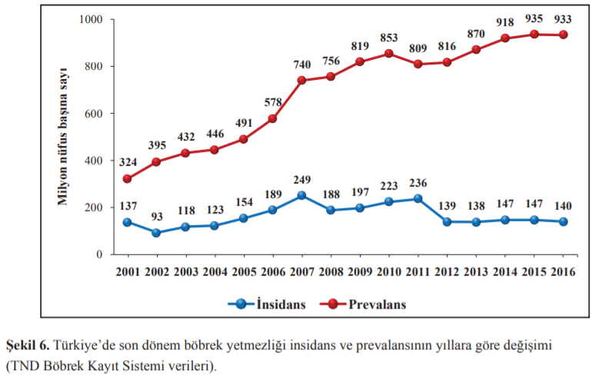

Slide 76
Programın Amacı
Toplumda böbrek hastalıkları risk faktörlerinin sistematik olarak kontrolünün sağlanması,
Böbrek hastalıkları için risk altındaki bireylerde hastalığın erken tanısının sağlanması,
Erken evre böbrek hastalıklarının etkin tedavi ve izlem ile ileri evrelere ilerlemesinin önlenmesi veya yavaşlatılması, renal replasman tedavi gereksiniminin geciktirilmesi,
Böbrek hastalıklarının acil durumlar ve komplikasyonlar dahil tanı, tedavi ve izleminde standart yaklaşımların belirlenmesi ve uygulanması,
Hastaların uygun zamanda ve şekilde renal replasman tedavilerine başlatılması,
Hastaların yaşam sürelerinin uzatılması ve yaşam kalitelerinin iyileştirilmesi,
Böbrek hastalıklarının sağlık bütçesine yükünün azaltılması,
Aile, sosyal ve iş/okul yaşamı ile uyumlarının ve ekonomik üretkenliklerinin arttırılması.

Slide 77
Böbrek Hastalıkları Önleme ve Kontrol Programı Başlıca Üç Bileşenden Oluşan Bir Süreçtir
1. Hastalığın Önlenmesi:
Tüm topluma yönelik genel önleme yaklaşımları ile risk altındaki kişilere yönelik primer önleme yaklaşımlarından oluşur.
Tüm Topluma Yönelik Genel Önleme Yaklaşımları: Genel olarak düzenli egzersiz yapmak, sağlıklı beslenmek ve ideal vücut ağırlığını korumak, tuzu azaltmak, yeterli sıvı almak, sigaradan ve aşırı alkol tüketiminden kaçınmak gibi sağlıklı yaşam tarzı değişiklikleri konusunda toplumun eğitiminden oluşur.
Böbrek hastalığı gelişimi için en önemli düzeltilebilir risk faktörleri; diyabet, hipertansiyon, kalp-damar hastalıkları, obezite, aşırı tuz tüketimi ve sigara alışkanlığıdır.

Slide 78
b) Risk Altındaki Kişilere Yönelik Primer Önleme yaklaşımı;
Böbrek hastalığı gelişimi için risk altındaki bireyleri saptamak,
Böbrek hastalığı riski yüksek hastalıkların etkin izlem ve tedavisi ile böbrek hastalığı gelişimini önlemek,
Risk altındaki bireylere yapılacak düzenli taramalar ile böbrek hastalığının erken evrede tanısını sağlamak,
Böbrek hastalığını geri döndürmek veya ilerlemesini engellemek, geciktirmek.
KBH için en yüksek risk grupları; diyabet, hipertansiyon, kalp-damar hastalıkları, obezite, ailede böbrek hastalığı varlığı ve ileri yaştır.

Slide 79
2. Hastalığın Kontrolü (Sekonder Korunma)
Böbrek hastalıklarının farkındalığını ve erken tanısını arttırmak,
Böbrek hastalığının ileri evrelere ilerlemesini engellemek veya yavaşlatmak, renal replasman tedavisi (RRT) gereksinimini geciktirmek, hastaların morbidite ve mortalitesini azaltmak ve yaşam kalitesini arttırmak,
Hastaları uygun zamanda ve şekilde RRT’ye hazırlamaktır.

Slide 80
3. Son Dönem Böbrek Yetmezliği (SDBY) Olan Hastalara Yönelik Tersiyer Önleme Yaklaşımları
Ülkemizde SDBY’li hastaların tedavisi ile ilgili ana sorunlar; özellikle kadavradan olmak üzere böbrek transplantasyonu sayısının yetersizliği, periton diyalizi uygulanan hasta sayısının giderek azalması, diyaliz hastalarında mortalite oranında göreceli bir artış olmasıdır.
Tersiyer önlemedeki temel amaçlar:
Hastaların uygun zamanda ve şekilde RRT’ne başlatılması.
Hastaların morbidite ve mortalitesinin azaltılması ve yaşam kalitesinin arttırılması.
Aile, sosyal ve iş/okul yaşamı ile uyumlarının ve ekonomik üretkenliklerinin arttırılması.

Slide 81
Türkiye Kronik Hava Yolu Hastalıkları Önleme ve Kontrol Programı
Kronik solunum hastalıklarının büyük çoğunluğunu (%65) kronik hava yolu hastalıkları (Astım, KOAH) oluşturmaktadır.
Gerek risk faktörleri, gerekse önlem ve tedavileri konusunda büyük benzerlik gösteren kronik hava yolu hastalıkları, hemen her ülke gibi ülkemizde de morbidite ve mortalitenin en önemli nedenleri arasında yer almakta ve çok ciddi toplumsal ve ekonomik yük oluşturmaktadır.

Slide 83
Türkiye Kronik Hava Yolu Hastalıkları Önleme ve Kontrol Programı
Kronik Solunum Hastalıklarına Karşı Küresel İşbirliği (Global Alliance against Chronic Respiratory Diseases - GARD) ulusal ve uluslararası kuruluşların gönüllü olarak birleşip “herkesin özgürce nefes aldığı bir dünya” vizyonu çerçevesinde çalıştığı, DSÖ bünyesinde kurulmuş bir birliktir.
2005 yılında GARD üyesi olan Türk Toraks Derneği’nden (TTD) sonra 2007 Yılında Türkiye Allerji ve Klinik İmmunoloji Derneği de Türkiye’nin ikinci GARD üyesi olmuştur.
TTD tarafından ülkemizde de GARD uygulamalarının başlatılması girişimleri Sağlık Bakanlığı’nın uygun görüşü ve desteğiyle hayata geçirilmiş ve Türkiye Kronik Hava Yolu Hastalıklarını Önleme ve Kontrol Programı hazırlıkları, gerekli komitelerin kurulması ve proje taslağı çalışmaları başlatılmıştır.
DSÖ; GARD ile uluslararası kuruluşların işbirliğini sağlayarak her ülkenin kendi programları ile GARD içinde sürmekte olan programlar arasında işbirliği oluşturmayı hedeflemektedir.

Slide 84
Türkiye Kronik Hava Yolu Hastalıkları Önleme ve Kontrol Programı 2018-2023
Kronik hava yolu hastalıklarının (astım ve kronik obstrüktif akciğer hastalığı) gelişimini önlemek, konuyla ilgili koruyucu önlemler geliştirmek, kronik hava yolu hastalıklarının morbidite ve mortalite hızını azaltmak, kronik hava yolu hastalıklarını izlemek, kontrol altına almak ve böylece bu hastalıkların oluşturduğu hastalık ve ekonomik yükü azaltmak amacıyla “Türkiye Kronik Hava Yolu Hastalıklarını Önleme ve Kontrol Programı (2009-2013) Eylem Planı” hazırlanmıştır.
Plan 2014 yılında revize edilerek “Türkiye Kronik Hava Yolu Hastalıklarını Önleme ve Kontrol Programı (2014-2017) olarak basılmış ve uygulamaya koyulmuştur.

Slide 85
Türkiye Kronik Hava Yolu Hastalıkları Önleme ve Kontrol Programı 2018-2023
Planın nihai amacı insanların sağlık açısından kalitesi yüksek bir hayat sürdürmelerini sağlamaktır.
Kronik havayolu hastalıklarının önleme ve kontrolünde;
Koruyucu önlemler (kronik hava yolu hastalıkları konusunda toplumu bilgilendirmek, toplumsal farkındalığı arttırmak, başlıca risk faktörleri konusunda olumlu ve kalıcı davranış değişiklikleri oluşturmak için çalışmalar yürütmek) geliştirmek suretiyle kronik hava yolu hastalıklarının (astım ve KOAH) gelişimini önlemek,
Hastalıkların erken dönemde saptanması ve ilerlemesinin önlenmesi,
Hastalıkların etkin tedavisi, komplikasyonların gelişiminin önlenmesi ve bu hastalıklara yönelik rehabilitasyon hizmetleri sunulması,
Kronik hava yolu hastalıklarını izlemek, kontrol altına almak,
Kronik hava yolu hastalıklarının morbidite ve mortalite hızını azaltmak, böylece bu hastalıkların oluşturduğu hastalık ve ekonomik yükü azaltmak amaç olarak belirlenmiştir.

Slide 86
Türkiye Kalp ve Damar Hastalıkları Önleme ve Kontrol Programı

Slide 87
Türkiye Kalp ve Damar Hastalıkları Önleme ve Kontrol Programı
BOH içerisinde, kalp ve damar hastalıkları tüm ölüm nedenleri arasında ilk sırada yer almakta, özellikle iskemik kalp hastalıkları ve serebrovasküler hastalıklar ilk iki ölüm nedenini oluşturmaktadır.
Kalp ve damar hastalıklarından ölümler, gelişmiş batılı ülkelerde azalma eğilimi gösterirken gelişmekte olan ülkelerde artmaktadır. Ancak toplumların yaşlanması ve beklenen yaşam süresinde görülen uzama ile gelişmiş ülkelerde kalp ve damar hastalarının sayısı artmakta ve bunlara bağlı yük de artmaktadır.

Slide 89
Türkiye Kalp ve Damar Hastalıkları Önleme ve Kontrol Programı (2021-2026)
Kalp ve damar hastalıkları konusunda toplumu bilgilendirmek, toplumsal farkındalığı arttırmak, risk faktörleri konusunda olumlu ve kalıcı davranış değişiklikleri oluşturmak amacıyla ilgili Sivil Toplum kuruluşları işbirliği ile üç temel risk faktörüne (tütün, obezite ve fiziksel hareketsizlik) yönelik olarak hazırlanan ve entegre toplum tabanlı bir program olan “Türkiye Kalp ve Damar Hastalıklarını Önleme ve Kontrol Programı, Risk faktörlerine Yönelik Stratejik Plan ve Eylem Planı” hazırlanmış ve Avrupa Kalp Sağlığı Sözleşmesi imza töreninde açıklanarak uygulamaya koyulmuştur.
Daha sonra ise kalp ve damar hastalıklarına dair ikincil ve üçüncül korumaya yönelik diğer yaklaşımları da içeren ulusal bir programa ihtiyaç duyulmuştur.
İlk hazırlanan planının devamı niteliğinde olan ve daha sağlıklı bir Türkiye için, kalp ve damar hastalıklarının önlenmesi, tedavisi ve rehabilitasyonu ile bu alanda kontrolün sağlanmasını amaçlayan “Kalp ve Damar Hastalıklarında İkincil ve Üçüncül Korumaya Yönelik Stratejik Plan ve Eylem Planı 2010-2014” hazırlanmış ve bu plan 2014 yılında revize edilerek Türkiye Kalp ve Damar Hastalıkları Önleme ve Kontrol Programı 2015-2020 olarak basılmış ve uygulamaya koyulmuştur. Son güncelleme ise 2021 yılında yapılmıştır.

Slide 90
Türkiye Kalp ve Damar Hastalıkları Önleme ve Kontrol Programı (2021-2026)
Kalp ve damar hastalıklarının büyük bir kısmı ve diğer BOH; tütün kullanımı, sağlıksız diyet, yetersiz fiziksel aktivite ve sağlıksız beslenme gibi davranışsal risk faktörlerinin azaltılmasıyla engellenebilir.
Sağlıksız alışkanlıklar, yüksek kan basıncı (hipertansiyon), fazla kilo veya obezite, yüksek kan şekeri (diyabet) ve kan lipidlerinde yükselme (dislipidemi) gibi metabolik ve fizyolojik değişikliklere yol açar.
Risk faktörleri neden oldukları ateroskleroz ile koroner ve serebral damarlarda hasara yol açar. Süreç uzun yıllar içinde gelişir; çocukluk çağında başlayıp orta yaşta kalp krizi veya inme ile ortaya çıkabilir.
Kalp ve damar hastalıklarından korunmada yaklaşım tarzı, tek bir risk faktörüne değil, genel riskin düşürülmesine yönelik, çoğul risk faktörleri gözetilerek multidisipliner olmalıdır. Kalp ve damar hastalıklarından korumanın amacı, ölümcül olan ve olmayan aterosklerotik kalp ve damar olaylarının, komplikasyonların ve perkütan ya da cerrahi revaskülarizasyon ihtiyacının azaltılması, yaşam kalitesinin artırılması ve süresinin uzatılmasıdır. Bu hedefe erişmek için toplam kalp ve damar risk değerlendirmesi ve buna yönelik bir tedavi stratejisinin oluşturulması esastır.

Slide 91
Türkiye Kalp ve Damar Hastalıkları Önleme ve Kontrol Programı (2021-2026)
KALP VE DAMAR HASTALIKLARI VE RİSK FAKTÖRLERİNİN AZALTILMASI
Tütün kullanımı
Yetersiz Fiziksel Aktivite
Alkol Kullanımı
Sağlıksız Beslenme
Obezite
Hipertansiyon
Diyabet
Yüksek Kan Kolesterolü
Notes:
Programda her bir başlık altında ele alınmış

Slide 93
PROGRAMIN AMAÇLARI VE HEDEFLERİ
AMAÇ 1: RİSK FAKTÖRLERİ VE ÖNLENMESİ
Hedef 1: Toplumda kalp ve damar hastalıkları ve risk faktörleri farkındalığının arttırılmasını sağlayarak kalp ve damar hastalıkları gelişimi riskinin azaltılmasının sağlanması
Hedef 2: Kalp ve damar hastalığı risk faktörleri olan bireyler için fiziksel aktivite alışkanlığının kazandırılmasının sağlanması
Hedef 3: Topluma kalp ve damar hastalıkları risklerini azaltıcı beslenme alışkanlığının kazandırılması
Hedef 4: Ruh sağlığı ile kalp ve damar hastalıkları arasındaki ilişkinin önemi konusunda eğitimler düzenlenmesinin sağlanması
Hedef 5: Kalp ve damar hastalıkları riskinin hesaplanarak risk skoruna uygun müdahaleler planlanmasının sağlanması
Hedef 6: Sağlık personelinin kalp ve damar hastalıklarını önleme ve kontrol açısından bilgilendirilmesi
Hedef 7: Kardiyoloji uzmanlık eğitimi sonrası primer perkutan girişim, elektrofizyoloji, aritmi ve kompleks kardiyak cihaz uygulamalarının yeterliliği olan hekimler tarafından uygulanmasının sağlanması

Slide 94
AMAÇ 2: ERKEN TANI-TEDAVİ VE İZLENMESİ
2.1: Pediatrik Kardiyoloji
Hedef 1: Doğuştan kalp hastalıklarının morbidite ve mortalitesinin azaltılması ve sunulan sağlık hizmet kalitesinin arttırılması
Hedef 2: Perinatal tanı birimlerinin sayısının arttırılması
Hedef 3: Romatizmal ateş ve romatizmal kalp hastalıklarının eradikasyonunun sağlanması
2.2: Kalp ve Damar Cerrahisi
Hedef 1: Türkiye’de kalp ve damar cerrahisi hizmetlerinin geliştirilmesi
Hedef 2: Erişkin/çocuk kalp merkezlerin fonksiyonelliğinin arttırılması
Hedef 3: Ulusal veri tabanı oluşturulması
2.3: Serebrovasküler Hastaliklar (İnme)
Hedef 1: İnmeye bağlı mortalite ve morbiditenin azaltılması
Hedef 2: Türkiye’de erişkin popülasyonda inme riskinin belirlenmesi

Slide 95
AMAÇ 3: ACİL DURUMLARDA MÜDAHALE YÖNTEMLERİ, KOMPLİKASYONLARIN ÖNLENMESİ, REHABİLİTASYON
3.1 Acil Tedavi Hizmetleri ve Kardiyopulmoner Resüsitasyon (CPR)
Hedef 1: İlk yardım konusunda halkın farkındalığının arttırılması
Hedef 2: Temel Yaşam Desteği (TYD) bilgisinin artırılması
Hedef 3: İleri Kardiyak Yaşam Desteği (İKYD) eğitimli sağlık personeli sayısının arttırılması
Hedef 4: Kalp ve damar hastalıklarına yönelik acil sağlık hizmeti kalitesinin arttırılması

Slide 96
AMAÇ 3: ACİL DURUMLARDA MÜDAHALE YÖNTEMLERİ, KOMPLİKASYONLARIN ÖNLENMESİ, REHABİLİTASYON
3.2. : Rehabilitasyon, Palyatif Tedavi ve Evde Bakım Hizmetleri
Hedef 1: Toplumun kardiyak ve serebrovasküler rehabilitasyon konusunda farkındalığının arttırılması
Hedef 2: Kardiyak ve serebrovasküler rehabilitasyonun tıp fakülteleri ve sağlık bilimleri fakültelerinin ilgili bölümlerinde sağlık eğitimi konuları arasında yer almasının sağlanması
Hedef 3: Kalp ve damar hastalıkları ile ilgilenen uzmanlık dalları (kardiyoloji, kalp ve damar cerrahisi vb.) ve diğer sağlık personelinin kardiyak ve serebrovasküler rehabilitasyon konusunda bilinçlendirilmesi
Hedef 4: Kardiyak ve serebrovasküler hastalıklarda evde sağlık/palyatif bakım hizmetleri kapsamında rehabilitasyon hizmetlerinin oluşturulması
Hedef 5: Rehabilitasyon ve evde bakım hizmetlerine ilişkin maliyet çalışması yapılması

Slide 97
AMAÇ 4: MALİYET ETKİLİK VE SOSYAL GÜVENLİK UYGULAMALARI (Örgütlenme- İlaç ve Cihaz yönetimi)
4.1. İnsangücü Planlaması
Hedef 1: 2023 yılı sonuna kadar kalp ve damar hastalıklarını önleme ve kontrolüne yönelik sağlık personelinin nitelik ve niceliğinin uygun hale getirilmesi ve 2026 yılına kadar tamamlamasının sağlanması
Hedef 2: Birinci, ikinci ve üçüncü basamak sağlık hizmetlerinin kalp ve damar hastalıkları açısından güçlendirilmesine öncelik verilmesi
Hedef 3: Erişkin/pediatrik kardiyoloji ve kalp ve damar cerrahi hizmetleri veren merkezlerin etkin çalışmasının sağlanması

Slide 98
AMAÇ 4: MALİYET ETKİLİK VE SOSYAL GÜVENLİK UYGULAMALARI (Örgütlenme- İlaç ve Cihaz yönetimi)
4.2. İlaç Yönetimi
Hedef 1: Sosyal güvenlik uygulamalarında kalp ve damar hastalıklarına ait ilaçların seçiminde rasyonel kararlar alınması
Hedef 2: Akılcı ilaç uygulamaları ile sorunsuz ve başarılı biçimde tedavinin gerçekleştirilmesinin sağlanması
Hedef 3: Hastalıkların sınıflandırılması; tanı algoritmasının oluşturulması; tedavi protokollerinin oluşturulması

Slide 99
AMAÇ 4: MALİYET ETKİLİK VE SOSYAL GÜVENLİK UYGULAMALARI (Örgütlenme- İlaç ve Cihaz yönetimi)
4.3. Cihaz Yönetimi
Hedef 1: Piyasa gözetimi ve denetimi ile uyarı sisteminin Türkiye genelinde etkin olarak uygulanması
Hedef 2: Piyasa gözetimi ve denetimi ile uyarı sistemi hususunda ilgili kurum ve kuruluşlarla iş birliği içerisinde ortak eğitim çalışmalarının ve bilgilendirme toplantılarının düzenlenmesi
Hedef 3: AR-GE faaliyetlerinin güçlendirilmesi

Slide 100
AMAÇ 5: İZLEME VE DEĞERLENDİRMENİN GELİŞTİRİLMESİ
Hedef 1: Kontrol programının düzenli izlenmesi ve belirlenen hedeflere ulaşılmasında uygun müdahalelerin zamanında yapılmasının sağlanması
Hedef 2: Kalp ve damar hastalıklarının izlenmesi ve değerlendirilmesi
Hedef 3: Kalp ve damar hastalıkları ve risk faktörlerinin izlenme ve değerlendirmesine yönelik sistem geliştirilmesinin sürdürülmesi

Slide 102
Kas ve İskelet Sistemi Hastalıkları Önleme ve Kontrol Programı (2021-2026)
Kas ve iskelet sistemi hastalıkları engellilik sebepleri arasında önemli bir yer tutar ve görüldükleri kişilerde yaşam kalitesini ve yaşam alanlarını ciddi şekilde etkilerler. Ayrıca sosyoekonomik yükü büyük olan hastalıklardır. Bu hastalıklarda erken tanı ve tedavi ile daha iyi bir yaşam mümkündür.
Kas ve iskelet sistemi hastalıklarının önlenmesi, erken tanısı, tedavisi için kalıcı ve etkili adımların atılması, rehabilitasyon hizmetlerinin arttırılması ve engelliliğin azaltılması amacıyla “Türkiye Kas ve İskelet Sistemi Hastalıkları Önleme ve Kontrol Programı” hazırlanmıştır.

Slide 103
Kas ve İskelet Sistemi Hastalıkları Önleme ve Kontrol Programı (2021-2026)
Romatoid Artrit
Ailevi Akdeniz Ateşi (AAA) (Familial Mediterranean Fever-FMF)
Osteoartrit
Behçet Hastalığı
Ankilozan Spondilit
Bel Ağrıları
Önleme ve kontrol programı kapsamında ele alınan her bir hastalık için tanım, epidemiyolojik bilgiler, erken tanı ve tedavi alt başlıkları da incelenmiştir.

Slide 104
Kas ve İskelet Sistemi Hastalıkları Önleme ve Kontrol Programı (2021-2026)
Önleme ve kontrol programı kapsamında yer alan kas ve iskelet sistemi hastalıklarının önlenmesi, erken tanısı, tedavisi için kalıcı ve etkili adımların atılması, rehabilitasyon hizmetleri ve engelliliğin azaltılması ve kişilerin kendi ihtiyaçlarına uygun, ulaşılabilir en yüksek sağlık standardından yararlanmalarının sağlanması için hedef ve stratejiler belirlenerek faaliyetler planlanmıştır.
Faaliyetlerin hayata geçirilmesinde iş birliği yapılacak paydaşların görüş ve önerileri alınarak hazırlık çalışmaları tamamlanmıştır.

Slide 105
AMAÇLAR VE HEDEFLER
AMAÇ 1. Risk Faktörleri ve Önleme Stratejileri
Hedef 1 : Kronik kas ve iskelet sistemi hastalıkları ve risk faktörleri hakkında halkın ve sağlık çalışanlarının bilgilendirilmesi, farkındalığın artırılması
Hedef 2 : Risk faktörlerinin sıklığının azaltılarak kas ve iskelet sistemi hastalıklarının azaltılması

Slide 106
AMAÇ 2. Erken Tanı, Erken Tedavi ve Hastalığın İzlemi
Hedef 1 : Aile hekimlerinin eğitimi
Hedef 2 : Toplum bilgilendirme ve bilinçlendirme çalışmaları
Hedef 3 : Basamaklar arası işbirliğinin sağlanması
Hedef 4 : Romatoloji ve aile hekimi uzmanı sayısının artırılması
Hedef 5 : Geri ödeme sistemlerinin iyileştirilmesi

Slide 107
AMAÇ 3. Acil Durumlarda Müdahale Yöntemleri ve Komplikasyonların Önlenmesi
Hedef 1 : Acil durumların sıklığının ve yol açtığı morbidite ve mortalitenin azaltılması
Hedef 2 : Komplikasyonların azaltılması

Slide 108
AMAÇ 4. Rehabilitasyon Hizmetleri, İlaç ve Cihaz Yönetimi
Hedef 1 : Toplumun, hastanın, hasta yakınlarının ve sağlık elemanlarının bilgilendirilmesi
Hedef 2 : Tanı, tedavi, fizik tedavi, rehabilitasyon, yardımcı adaptif araçların ve ortezlerin temini ile ilgili gerekli yasal düzenlemelerin ihtiyaçlar doğrultusunda genişletilmesi
Hedef 3 : Mesleki rehabilitasyon yaklaşımlarının uygulanabilirliğinin sağlanması

Slide 109
AMAÇ 5. İzleme ve Değerlendirme
Hedef 1 : Kas ve iskelet sistemi hastalıkları ile ilgili farkındalığın artırılması
Hedef 2 : Erken artrit, enflamatuvar bel ağrısı ve kırmızı bayrak özelliği taşıyan mekanik bel ağrılarının birinci basamak tanısal tetkik ve muayene bulgularının sağlık net üzerinden aktarılması
Hedef 3 : Behçet hastalığı ve Ailevi akdeniz ateşinin birinci basamakta tanınması
Hedef 4 : Erken artrit, enflamatuvar bel ağrısı ve kırmızı bayrak özelliği taşıyan mekanik bel ağrılarının birinci basamak tanısal tetkik ve muayene bulgularının sağlık net üzerinden aktarılması
Hedef 5 : Etkili bir bilgi iletişim sistemi ve sağlıklı veri tabanları aracılığı ile kas ve iskelet sistemi hastalıklarının (osteoartrit,…) tanınması
Hedef 6 : Ailevi Akdeniz Ateşi gibi genetik geçişi gösterilmiş hastalıklar için genetik danışmanlık verilmesi
Hedef 7 : Kas ve iskelet sistemi hastalıklarının mortalite ve morbiditesinin azaltılması

Slide 111
Türkiye Kanser Kontrol Programı
Kanser, tüm dünyada olduğu gibi Türkiye’de de en önemli halk sağlığı problemlerinden biridir.
Dünyada ve ülkemizde kanser, ölüm nedenleri içerisinde ikinci sırada yer almaktadır.
Dünya genelinde yaklaşık her 6 ölümden biri, ülkemizde ise her 5 ölümden biri kanser nedeniyle gerçekleşmektedir.

Slide 112
Türkiye Kanser Kontrol Programı
Kanserden ölümlerin yaklaşık üçte biri başlıca beş davranışsal ve beslenme ile ilgili risk faktöründen kaynaklanmaktadır: Tütün kullanımı, yüksek beden kitle indeksi (fazla kilolu ya da şişman/obez olma), meyve ve sebzeden fakir beslenme, yetersiz fiziksel aktivite ve alkol tüketimi.
Tütün kullanımı, kanser için en önemli risk faktörü olup kanser ölümlerinin yaklaşık %22’sinden sorumludur.

Slide 114
Türkiye Kanser Kontrol Programı
Ülkemizde görülen ilk 5 kanser türü dünyadaki ve diğer gelişmiş ülkelerdeki örüntü ile benzerlikler göstermektedir.
Erkeklerde trakea, bronş ve akciğer kanseri (56,7/100.000 kişide YSH), kadınlarda ise meme kanseri (47,7/100.000 kişide YSH) en sık görülen kanser türleridir.
Kolorektal kanserler hem kadınlarda hem de erkeklerde üçüncü sırada yer almakta olup, erkeklerde yüz binde 25,1 ve kadınlarda ise yüz binde 14,7 sıklığında görülmektedir.
Notes:
YSH: Yaşa Standardize Hız

Slide 115
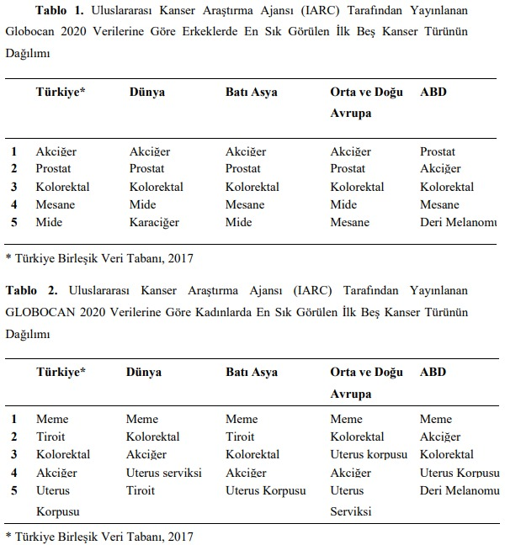

Slide 116
Başlıca risk faktörlerini değiştirmek veya önlemek, kanser yükünü önemli ölçüde azaltabilir.
Sigara ve dumansız tütün ürünlerini de içeren tütün kullanımı
Fazla kilolu veya obez olmak
Düşük meyve ve sebze alımını içeren sağlıksız beslenme
Fiziksel aktivite eksikliği
Alkol kullanımı
Cinsel yolla bulaşan Human Papilloma Virus (HPV) enfeksiyonu
Hepatit veya diğer kanserojen enfeksiyonlara maruziyet
İyonlaştırıcı ve ultraviyole radyasyon maruziyeti
Kentsel hava kirliliği
Katı yakıt kullanımından kaynaklanan iç mekân dumanı

Slide 117
Kanser Kontrol Programı

Slide 118
Kanser Taramaları
Kanser hastalıklarının her bir tipinin kendine göre etyolojisi, risk faktörleri, tanı ve tedavi yöntemleri vardır. Bu yüzden erken tanı ve tarama stratejileri de kanser tiplerine göre değişmektedir. Bazı kanser tipleri için (örneğin meme, kalın bağırsak, serviks gibi) erken tanı ve tarama önerilirken bazı kanser tipleri için önerilmemektedir (örneğin pankreas, tiroid, mesane gibi)
Hangi kanserde tarama programının uygulanacağı hususu başta tarama programları için belirlenen DSÖ kriterleri olmak üzere;
Uygulanacak olan tarama yönteminin ülkedeki kanser yükünü azaltacağı gösterilmiş olmalı, toplumca kabul edilebilir bir yöntem olmalı, testin seçiciliği yüksek olmalı
Uygulanacak olan tarama programı bütüncül bir kanser kontrol programının parçası olmalı
Hastalığın asemptomatik latent bir dönemi olmalı, uygun bir tedavi yöntemi olmalıdır

Slide 119
Kanser Taramaları
Bu çalışmalar Toplum Sağlığı Merkezleri, Sağlıklı Hayat Merkezleri (SHM), Kanser Erken Teşhis, Tarama ve Eğitim Merkezleri (KETEM) ve Aile Hekimlerinin Entegrasyonu ile birlikte yürütülmektedir.
Bu kuruluşlar sonuçları, Sağlık Bakanlığı Halk Sağlığı Genel Müdürlüğü Kanser Dairesi Başkanlığına gönderilmek üzere, Sağlık Müdürlüklerine periyodik olarak bildirmelidirler.
Sağlık Müdürlüğünde Toplum Tabanlı Tarama çalışmalarının koordinasyonundan, toplu kayıt ve izleminden İl Kanser Kontrol Koordinatörünün sorumluluğunda İl Kanser Kontrol Birimi sorumludur.

Slide 120
Meme Kanseri
Meme kanseri dünyada ve Türkiye’de kadınlarda en sık görülen ve en sık ölüm nedeni olan kanserdir.
Türkiye’de meme kanseri sıklığı artmasına rağmen, hastaların çoğunda tanı ileri evrede konulmaktadır. Bu yıl içerisinde yayınlanan ve 20.000 hastayı içeren çalışmamızda, meme kanseri tanısı konulan hastaların patolojik evre oranlarına bakıldığında; Evre 0 (Duktal karsinoma in situ) %4,7, Evre I %28,5, Evre II %48,3, Evre III %14,5 ve Evre IV %4 oranındadır.
Gelişmiş ülkelerde Evre 0 ve I meme kanseri oranları sırası ile %20-25 ve %50-60 kadardır. (!)

Slide 121
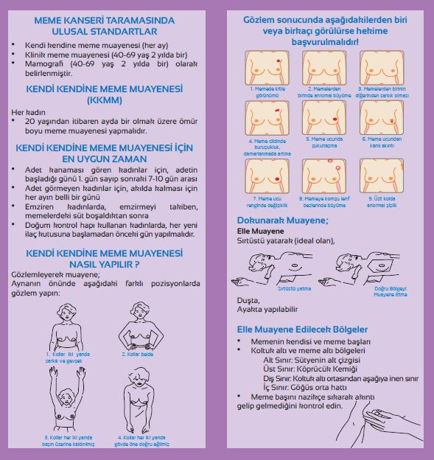

Slide 122
Mamografi
40-69 yaş arasındaki Türkiye Cumhuriyeti kadın vatandaşlarına ücretsiz tarama programı kapsamında hizmet verilir.
İlgili hizmetin tıbbi kuralları Halk Sağlığı Genel Müdürlüğü tarafından, bilişim kuralları ise Sağlık Bilgi Sistemleri Genel Müdürlüğü tarafından sağlanmaktadır.
Türkiye’nin 81 ilindeki Kanser Erken Teşhis Tarama ve Eğitim Merkezleri, Sağlıklı Hayat Merkezleri ve bazı devlet hastanelerinde Ulusal Tarama Mamografisi Sistemi (MM Tarama) aracılığı ile verilmektedir. Bu sağlık kuruluşlarında çekilen tarama mamografileri tele radyoloji yöntemi ile Ulusal Tarama Mamografisi Raporlama Sistemi (MM Tarama) üzerinden raporlanmaktadır.
Ulusal Tarama Mamografisi kapsamında çekilen tüm mamografi filmleri Ulusal Tarama Mamografisi Sistemi (MM Tarama) üzerinden çift kör okuma yöntemiyle taramaya yönelik BI-RADS sınıflandırması ile raporlanmaktadır. Eğer skorlar arası uyumsuzluk mevcut ise söz konusu film 3. göz radyoloji uzmanı tarafından skor verilerek sonuçlanır.

Slide 123
Mamografi
Uluslararası Kanser Araştırma Ajansı (IARC) randomize kontrollü çalışmalara dayanarak 50-69 yaş aralığında tarama mamografisi ile mortalitenin %40 azaldığını belirtmiştir.
Kadınlar yüksek risk grubunda değil ise tarama mamografisi 40 yaşında başlamalıdır. Yüksek risk grubunda olan kadınlarda taramaya daha önce başlanabilir. Semptomatik olan veya daha önceki tetkiklerinde patoloji saptanan olgular kısa aralıklarla takip edilmeli, gerektiğinde başka yöntemlere başvurulmalıdır.
Mamografik tarama, kadının beklenen yaşam süresi 5 yılın altında ise sonlandırılmalıdır. Genelde bu yaş 70-74 yaş olarak belirlenmektedir.

Slide 124
Notes:
20 yaşından itibaren kendi kendine meme muayenesi, 20 yaşından sonra yılda bir klinik muayenesi ve 40-69 yaşmamografi

Slide 125
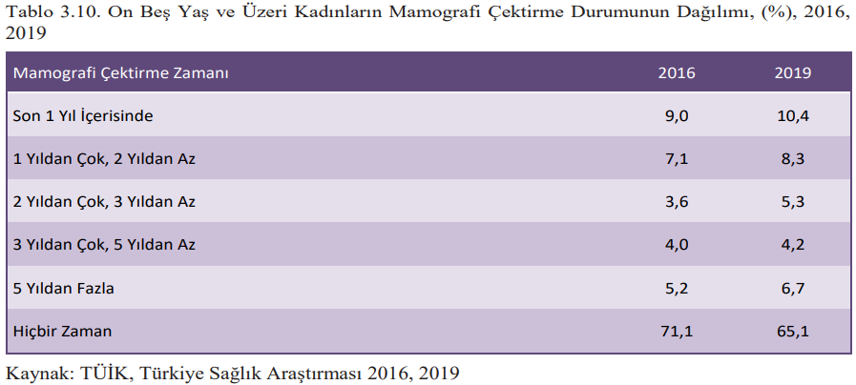

Slide 126
Serviks (Rahim ağzı) Kanseri
Serviks kanseri, kadınlarda 2018 GLOBOCAN verilerine göre dünyada dördüncü sıklıkta görülmektedir.
Henüz hastada kanser başlamadan öncü lezyonlarını görebildiğimiz ve erken tanı koyabildiğimiz tek kanserdir.
2018 yılında, dünya çapında yaklaşık 570.000 kadına servikal kanseri tanısı konulmuş olup yaklaşık 311.000 kadın servikal kanser nedeniyle öldü. Bu ölenlerin yaklaşık %85-90’ı az gelişmiş ülkelerde yaşayan kadınlardı.

Slide 127
Notes:
Globocan 2018
Güney Amerika: Bolivya
Moğolistan, Papua Yeni Gine

Slide 128
Serviks Kanseri
1992 yılından beri KETEM’lerde 30-65 yaş grubundaki asemptomatik kadınların her 5 yılda bir servikal smear yaptırmalarını planlamıştır ancak hedef kadın nüfusun %20’si tarama programı kapsamında taranabilmiştir.
Ülkemizde yaşadığımız sıkıntıyı aşmak için strateji değişikliğine gidilmesine karar vermiştir servikal taramanın primer olarak HPV testleri ile yapılması, 2012 yılı Aralık ayında karara bağlanmıştır.
Yenilenen ulusal kanser tarama standartlarına göre 30-65 yaş grubundaki her kadının 5 yılda bir HPV testi ile taranması, pozitif çıkan olguların smear ile tekrar değerlendirilmesi planlanmıştır.

Slide 131
Kolorektal Kanser
Türkiye’de Sağlık Bakanlığı’nın 2016 yıllarında on dört ildeki kanser kayıt merkezi verilerine göre, kolorektal kanser (KRK) görülme sıklığı açısından tüm kanserler içinde %14,2 ile kadınlarda üçüncü ve %25,3 ile erkeklerde üçüncü sırada yer almaktadır.
Kolon tümörleri yavaş büyür ve semptomatik hale geldiklerinde genellikle hastalık ileri evreye varmış durumdadır.
KRK tanısı hastaların sadece %40’ında erken evrede (lokalize hastalık evresi) konulmaktadır.
KRK’deki prognoz ise tanı anındaki evreyle yakından ilişkilidir. Semptomsuz hastada kanser tanınabilmelidir, bunun için de toplumu bilgilendirmek ve tarama programları uygulamak gereklidir.
Tarama sonucu prekanseröz lezyonu veya erken evre tümörü saptama olasılığı fazladır. Yapılan çalışmalar tarama ve izlemin KRK mortalitesini azalttığını göstermiştir

Slide 132
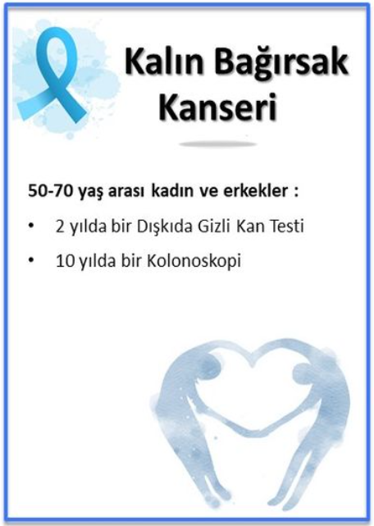
Ülkemizde kolorektal kanser taramaları 2013 yılında başlamıştır.
Tarama programına göre kolorektal kanser taraması 50-70 yaşları arasındaki tüm kadın ve erkelerde yürütülür. Bu gruptaki kişiler 2 yılda bir yapılan “gaitada gizli kan” (GGK) testi ve 10 yılda bir yapılacak kolonoskopi ile taranır.
Taranacak popülasyon, davet yöntemleriyle tekrarlanmalı ve son iki testi negatif olan 70 yaşındaki kadın ve erkeklerde tarama kesilmelidir.
Ülkemizde kolorektal taramaların kapsama oranı %30-40 arasındadır ve ülkemizde teşhis edilenlerin dörtte biri ileri evrededir. Kolorektal taramaların olumlu sonuçlarına ulaşmak için en az %70 oranında bir kapsama oranı sağlanmalıdır.

Slide 133
Yüksek riskli hastalarda tarama
Birinci derece akrabalarında kolorektal kanser veya adenomatöz polip öyküsü olan bireylerde normal popülasyonla aynı prosedürler 40 yaşından itibaren başlamak şartıyla, birinci derece akrabalarında erken yaşta kolorektal kanser ortaya çıkan bireylerde ise akrabalarında kanserin çıkış yaşından 5 yıl önce tarama prosedürü başlamalıdır.

Slide 134
Türkiye Sağlıklı Yaşlanma Eylem Planı ve Uygulama Programı (2021-2026)
Türkiye Sağlıklı Yaşlanma Eylem Planı, birey ve topluma erişilebilir, uygun, etkili ve etkin sağlık hizmetleri sunmak ve bedensel, zihinsel, sosyal ya da ekonomik şartları sebebiyle özel ihtiyacı olan kişilerin uygun sağlık hizmetlerine daha kolay erişimini sağlayarak ihtiyaçlarına daha iyi cevap vermek için hazırlanmıştır.
Eylem planında hedef ve stratejilerin önceliği, paydaş kurum ve kuruluşlar ile yürütülecek destekleyici çalışmaların temel çerçevesi belirlenmektedir.

Slide 135
Türkiye Sağlıklı Yaşlanma Eylem Planı ve Uygulama Programı (2021-2026)
Yirmi birinci yüzyılda ön plana çıkan en önemli demografik olgulardan birisi nüfusun yaşlanmasıdır. İnsanlar artık daha uzun yaşamakta, doğum oranları azalmakta ve yaşlı nüfus sayısal olarak artmaktadır.
Birleşmiş Milletler 2019 yılı raporuna göre tüm dünya için doğuşta beklenen yaşam süresi 1990 yılı ile 2019 yılları arasında sekiz yıl artış göstererek 78.3 olmuştur.
Gelişmiş ülkelerde daha belirgin olan yaşlanma olgusu, artık gelişmekte olan ülkeler açısından da önem kazanmakta olup ülkemizde yaşlı nüfus giderek artmaktadır. Nüfus yaşlanması, sağlıktan sosyal güvenliğe, eğitime, iş imkânlarına ve aile hayatına kadar toplumun her yönünü etkilemektedir.
Doğuşta beklenen yaşam süresinin uzamasının yanı sıra yaşamın niteliğinin de artması (yaşam kalitesi) sağlanmalıdır.

Slide 136
Başarılı yaşlanma
Başarılı yaşlanma; yalnızca sağlık yönünden değil, aynı zamanda psikolojik ve sosyal yönden de tam bir iyilik halinin varlığını işaret eden bir kavramdır.
Başarılı yaşlanma; ileri yaşta majör hastalıklar bulunmaksızın fiziksel, psikolojik ve sosyal olarak aktif olmak şeklinde tanımlanmaktadır.
Yayınlanan bir meta analizde başarılı yaşlanmanın dört temel bileşeni şu şekilde tanımlanmıştır; Hastalık ve engelliliğin bulunmaması, yüksek kognitif, mental ve fiziksel fonksiyona sahip olunması, yaşamsal aktivitelere aktif olarak katılım sağlanması ve ileri yaş dönemine psikolojik olarak iyi uyum sağlanmış olunması.

Slide 137
Türkiye Sağlıklı Yaşlanma Eylem Planı ve Uygulama Programı (2021-2026)
VİZYON: Doğuşta beklenen yaşam süresinin uzamasının yanı sıra yaşamın niteliğinin de artması (yaşam kalitesi) sağlanmalıdır. Sağlığın bütüncül tanımı içerisinde hem beklenen yaşam süresi, hem de yaşam kalitesinin arttırılması kavramlarını ele almak gerekir.
MİSYON: Sağlık Bakanlığı çalışmaları kapsamında yaşlı bireylere sunulan sağlık hizmetlerini geliştirmek amacı ile bulaşıcı olmayan hastalıklar ve kronik durumlarla mücadele çalışmalarını desteklemek, toplumumuzun sağlık düzeyini yükseltme ve sağlıklı yaşlanmaya dair politikaların geliştirilmesi, uygulanması ve izleme değerlendirme çalışmalarının yapılmasıdır.

Slide 139
Türkiye Sağlıklı Yaşlanma Eylem Planı Stratejileri
Strateji 1- Yaşam Boyu Sağlığın Geliştirilmesi ve Sağlıklı Yaşlanma
Strateji 2- Sağlığa Yönelik Risklerden Toplumun Korunması
Strateji 3- Yaşlı Bireyler İçin Sağlık Hizmetlerinin Geliştirilmesi ve Sağlık Hizmetlerine Tam Erişimin Sağlanması
Strateji 4- İzleme ve Değerlendirmenin Güçlendirilmesi

Slide 140
Öncelikli Müdahale Yaklaşımları
Yaşam boyu sağlığın sürdürülmesi, toplumun sağlığa yönelik risklerden korunması, yaşlılara sunulan sağlık hizmetlerinin geliştirilmesi amacı ile öncelikli müdahale yaklaşımları belirlenmiştir.
Birinci Öncelikli Müdahale: Bütün Yaşlılar İçin Egzersiz, Fiziksel Aktivite ve Rehabilitasyon Hizmetlerinin Geliştirilmesi
İkinci Öncelikli Müdahale: Yaşlılara Yönelik Evde Sağlık HizmetlerininGeliştirilmesi
Üçüncü Öncelikli Müdahale: Yaşlılıkta Nöropsikiyatrik Hastalıklar, Yeti Yitimi, Yaşlı İstismarı ve Şiddet Konularında Planlamalar ve Etkinlikler Yapılması
Dördüncü Öncelikli Müdahale: Yaşlılıkta Tanı, Tedavi ve İzleme Hizmetlerinin Uygun ve Etkili İşlemesinin Sağlanması
Beşinci Öncelikli Müdahale: Sağlık Çalışanlarının, Sağlık Hizmeti Verenlerin Eğitiminin Düzenlenmesi

Slide 141
Destekleyici Müdahaleler
Sağlıklı yaşlanma ve sağlığın sürdürülebilirliği için belirlenen destekleyici müdahaleler;
Birinci Destekleyici Müdahale: Bütün Yaşlılar İçin Gıda Maddelerine Ulaşımın ve Yeterli Beslenmenin Sağlanması
İkinci Destekleyici Müdahale: Evde Bakım Hizmetlerinin Geliştirilmesi
Üçüncü Destekleyici Müdahale: Bakım Hizmetlerine Tam Erişimin Sağlanması için Paydaş Kuruluşlar ile İşbirliğinin Sağlanması

Slide 142
Programın Hedefleri ve Stratejileri
Hedef 1- Doğuşta beklenen yaşam süresinin uzatılması için gerekli önlemlerin alınması
Strateji 1 Bulaşıcı olmayan hastalıkların görülme sıklığının ve bu hastalıklardan kaynaklanan ölümlerin azaltılması
Strateji 2 Bulaşıcı hastalıkların görülme sıklığının ve bu hastalıklardan kaynaklanan ölümlerin azaltılması
Hedef 2- Yaşlılık döneminde yaşamın niteliğinin arttırılması
Strateji 1 Yaşlılık dönemindeki kronik hastalıkların tedavisi
Strateji 2 Yaşlılık döneminde sağlıklı beslenme ve fiziksel aktivitenin arttırılması

Slide 143
Programın Hedefleri ve Stratejileri
Hedef 3- Toplumda ve yaşlı bireyler arasında sağlıklı yaşam davranışlarının geliştirilmesi
Strateji 1 Yaşlı bireyler arasında sağlıklı yaşam davranışları hakkında farkındalığın arttırılması
Strateji 2 Sağlıklı yaşlanma konusunda toplumda farkındalığın arttırılması
Hedef 4- Yaşlılara yönelik güvenli ve sağlıklı çevrenin oluşturulması için gerekli düzenlemelerin yapılması
Strateji 1 Yaşlı için ev içi ve dışında güvenli ve sağlıklı çevre koşullarının sağlanması

Slide 144
Kaynaklar-1
T.C. Sağlık Bakanlığı (2017). Türkiye Bulaşıcı Olmayan Hastalıklar Çok Paydaşlı Eylem Planı 2017–2025. Ankara. https://www.euro.who.int/__data/assets/pdf_file/0006/346695/BOH_TR.pdf Erişim Tarihi: 26.01.2023
Dünya Sağlık Örgütü 2013. Bulaşıcı olmayan hastalıkların önlenmesine ve kontrolüne ilişkin küresel eylem planı 2013-2020.
Çöl M. & Öztürk ENY. (2022). Halk Sağlığı Açısından Bulaşıcı Olmayan Hastalıklar. Ankara Üniversitesi Tıp Fakültesi Halk Sağlığı Anabilim Dalı Yayınları No: 475. Ankara.
DSÖ. Global Hearts Initiative. https://www.who.int/news/item/15-09-2016-global-hearts-initiative Erişim Tarihi: 27.01.2023
T.C. Sağlık Bakanlığı (2018). Tütün Kontrolü Strateji Belgesi ve Eylem Planı (2018-2023). Ankara.
T.C. Sağlık Bakanlığı Halk Sağlığı Genel Müdürlüğü Resmi web sitesi. https://hsgm.saglik.gov.tr/tr/kronikhastaliklar-haberler.html Erişim Tarihi: 28.01.2023
Kronik Hastalıklar ve Yaşlı Sağlığı Dairesi Başkanlığı (2018). Bulaşıcı Olmayan Hastalıklar Önleme Ve Kontrol Programlarının Yönetimi.

Slide 145
Kaynaklar-1
T.C. Sağlık Bakanlığı Sağlık Bilgi Sistemleri Genel Müdürlüğü (2021). Sağlık İstatistikleri Yıllığı 2019. Ankara. https://sbsgm.saglik.gov.tr/Eklenti/40564/0/saglik-istatistikleri-yilligi-2019pdf.pdf Erişim Tarihi: 28.01.2023
T.C. Sağlık Bakanlığı (2019). Türkiye Sağlıklı Beslenme ve Hareketli Hayat Programı Yetişkin ve Çocukluk Çağı Obezitesinin Önlenmesi ve Fiziksel Aktivite Eylem Planı 2019-2023. Ankara https://hsgm.saglik.gov.tr/depo/birimler/saglikli-beslenme-hareketli-hayat-db/beslenme_konsey/Eylem_Plani_.pdf Erişim Tarihi: 28.01.2023
T.C. Sağlık Bakanlığı (2018). Türkiye Aşırı Tuz Tüketiminin Azaltılması Programı (2017-2021). Ankara. https://hsgm.saglik.gov.tr/depo/birimler/saglikli-beslenme-hareketli-hayat-db/Yayinlar/programlar/turkiyede-tuz-tuketiminin-azaltilmasi-programi-2017-2021.pdf Erişim Tarihi: 28.01.2023
T.C. Sağlık Bakanlığı, Türkiye Halk Sağlığı Kurumu (2014). Türkiye Diyabet Programı (2015-2020). Ankara. Yayın no: 816. https://hsgm.saglik.gov.tr/depo/birimler/saglikli-beslenme-hareketli-hayat-db/Yayinlar/programlar/Turkiye-Diyabet-Programi.pdf Erişim Tarihi: 27.01.2023

Slide 146
Kaynaklar-3
T.C. Sağlık Bakanlığı (2018). Türkiye Böbrek Hastalıkları Önleme ve Kontrol Programı 2018-2023. Ankara. https://hsgm.saglik.gov.tr/depo/birimler/kronik-hastaliklar-engelli-db/hastaliklar/bobrek_hastaliklari/kitap_ve_makaleler/Turkiye_Bobrek_Hastaliklari_Onleme_ve_Kontrol_Programi_2018-2023.pdf Erişim Tarihi: 27.01.2023
T.C. Sağlık Bakanlığı (2018). Türkiye Kronik Hava Yolu Hastalıkları Önleme ve Kontrol Programı 2018-2023. Ankara. https://hsgm.saglik.gov.tr/depo/birimler/kronik-hastaliklar-engelli-db/hastaliklar/kronik_havayolu/kitap_ve_makaleler/Turkiye_Kronik_Hava_Yolu_Hastaliklari_Onleme_ve_Kontrol_Programi_2018-2023.pdf Erişim Tarihi: 29.01.2023Çalışkan S. & Metintaş S. (2018). Dünyada Tütün Kontrol Uygulamalarının Küresel Ölçekte Değerlendirilmesi. Türk Dünyası Uygulama ve Araştırma Merkezi Halk Sağlığı Dergisi. 2018; 3(1),32-41.
T.C. Sağlık Bakanlığı (2021). Türkiye Kalp ve Damar Hastalıkları Önleme ve Kontrol Programı (2021-2026). Ankara. https://hsgm.saglik.gov.tr/depo/birimler/kronik-hastaliklar-engelli-db/hastaliklar/kalpvedamar/kitap_ve_makale/KalpDamarEylemPlani_2021-2026.pdf Erişim Tarihi: 29.01.2023

Slide 147
Kaynaklar-4
Öztek, Z. (2020). Halk Sağlığı Kuramlar ve Uygulamalar. Ankara: Sağlık ve Sosyal Yardım Vakfı.
T.C. Sağlık Bakanlığı (2021). Kas ve İskelet Sistemi Hastalıkları Önleme ve Kontrol Programı (2021-2026). Ankara. https://hsgm.saglik.gov.tr/depo/birimler/kronik-hastaliklar-engelli-db/hastaliklar/kas_ve_iskelet_sistemi/kitap_ve_makaleler/Kas_ve_Iskelet_Sistemi_Hastaliklari_Onleme_ve_Kontrol_Programi_2021-2026.pdf Erişim Tarihi: 29.01.2023
T.C. Sağlık Bakanlığı (2021). Türkiye Kanser Kontrol Programı.Ankara. https://hsgm.saglik.gov.tr/depo/birimler/kanser-db/yayinlar/raporlar/2021_Kanser_Kontrol_Programi_/17.Agustos_2021_Kanser_Kontrol_Programi_versiyon-1.pdf Erişim Tarihi: 29.01.2023
T.C. Sağlık Bakanlığı (2021). Türkiye Sağlıklı Yaşlanma Eylem Planı ve Uygulama Programı 2021-2026. Ankara. https://hsgm.saglik.gov.tr/depo/birimler/kronik-hastaliklar-engelli-db/hastaliklar/Yasli_Sagligi/kitap_ve_makaleler/Turkiye_Saglikli_Yaslanma_Eylem_Plani_ve_Uygulama_Programi_2021-2026.pdf Erişim Tarihi: 29.01.2023

